Slide 1
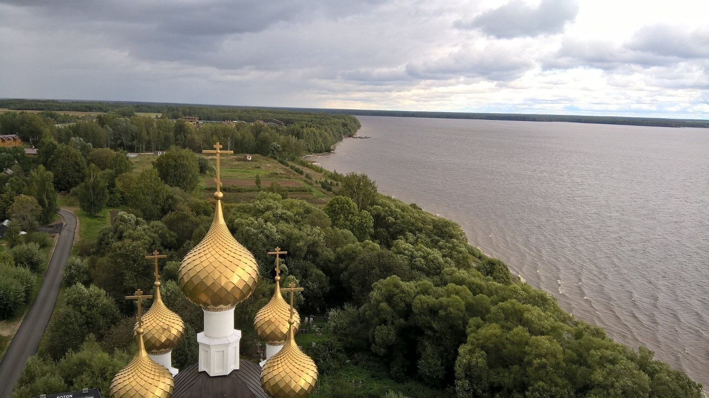
Головинское СП
Отчет о работе Администрации поселения
за 2016 год

Slide 2
СПРАВКА:
- 9 церквей и часовня, в т.ч. 4 постоянно действующие;
- 5 сельскохозяйственных предприятий, 1 стабильно действующее крестьянское хозяйство; 1 ИП по дорожной деятельности; 4 предприятия по переработке с/х продукции
- ЛПХ 386;
- 4 школы, 4 детских сада;
- 1 амбулатория врача общей практики, 6 фельдшерско-акушерских пункта;
- психоневрологический интернат - д.Шишкино;
- 3 Дома культуры, 3 сельских клуба, 1 Центр досуга, 4 библиотеки;
- 2 базы отдыха;
- 14 магазинов;
- Дорог в границах населенных пунктов - 224 км. Дорог между населенными пунктами – 54.641 км;
- 59,3 км линий холодного водоснабжения, 36 артезианских скважин;
- 16 малых и больших рек.
- на 01.01.2016- зарегистрировано 2632 человека;
- постоянных домовладений 862.

Slide 3
Основные цели деятельности органов местного самоуправления поселения
- обеспечение жизнедеятельности населения
повышение эффективности деятельности органов местного самоуправления поселения
Основные направления деятельности органов местного самоуправления поселения
- бюджетно-финансовая деятельность
- работа с населением
-реализация молодежной политики
- развитие и поддержка культурно-досуговой деятельности
-развитие физкультуры и спорта
- благоустройство населенных пунктов поселения
- территориальная безопасность
- земельные вопросы в рамках полномочия поселения

Slide 4
1. Социально-демографические показатели
Динамика численности населения сельского поселения по годам:
показатели | 2010 | 2011 | 2012 | 2013 | 2014 | 2015 | 2016
Всего | 2 412 | 3004 | 2909 | 2834 | 2972 | 3016 | 2632
Год учета | родилось | умерло
2010 | 21 | 36
2011 | 37 | 35
2012 | 43 | 52
2013 | 35 | 49
2014 | 30 | 40
2015 | 16 | 43
2016 | 18 | 41
Динамика(+/-2016 к 2015) | +2 | -2

Slide 5
БЮДЖЕТНАЯ ОБЕСПЕЧННОСТЬ НА ОДНОГО ЖИТЕЛЯ, РУБЛЕЙ
 | Тыс.руб. | Бюджетная обеспеченность на 1 жителя, руб.
2013 | 51 942 | 18 328
2014 | 52 893 | 13 928
2015 | 38 903 | 12 899
2016 | 46 806 | 17 783
% 2016 к 2015 | - | +4 884
Средняя за три года |  | 14 870

Slide 6
ПОСТУПЛЕНИЯ ОТ АКЦИЗОВ,
ТЫС. РУБЛЕЙ
2014 | 2015 | 2016 | 2016 к 2015, %
7 201 | 5 335 | 7 438 | 139% +2 103 тыс.рублей
ПОСТУПЛЕНИЯ из федерального бюджета на аварийный фонд, тыс.рублей
2014 | 2015 | 2016 | 2017
1 111 | 2 925 | 7 523 | 821

Slide 7
Бюджетно-финансовая деятельность
Структура бюджета поселения тыс. руб
Бюджет поселения
категория | 2014 | 2015 | 2016 | 2016 к 2015, %
Безвозмездные поступления | 19 598- 37% | 23 978 62% | 32 254 69% | 134
Собственные доходы | 33 295- 63% | 14 925 38% | 14 552 31% | 98
В т.ч. от продажи земли | 17 867 | - | - | -
2014 | 52 893
2015 | 38 903
2016 | 46 806
% 2016 к 2015 | 74
Структура доходов | %
НДФЛ | 3%
налог на имущество физических лиц | 1%
земельный налог | 45%
доходы от уплаты акцизов | 51%

Slide 8
Земельный налог 100%
Земельный налог, тыс.руб. | 2013 | 2014 | 2015 | 2016
от физических лиц | 2 840 | 3 844 | 3 449 | 2 595
от юридических лиц | 1 784 | 2 277 | 4 983 | 3 910
Всего, тыс. руб. | 4 624 | 6 121 | 8 432 | 6 505
% к предыдущему году | 124% | 132% | 138% | 77%

Slide 9
Налог на имущество физических лиц 100%
Налог на имущество, от физических лиц, тыс.руб. | 2013 | 2014 | 2015 | 2016
 | 199 | 195 | 237 | 139

Slide 10
Структура расходов бюджета поселения, %
 | 2014 год | 2015 год | 2016 год | % к 2015 году
Общегосударственные | 4 658 | 4 391 | 4 276 9% от бюджета | 97
Национальная безопасность и правоохранительная деятельность | 79 | 139 | 25 0,1% от бюджета | 18
Национальная оборона, воинский учет | 191 | 174 | 180 0,4% от бюджета | 103
Национальная экономика (дорожное хозяйство, кадастровые работы) | 10 042 | 7 254 | 9 075 19% от бюджета | 125
Жилищно-коммунальное хозяйство (уличное освещение, вывоз мусора, ликвидация свалок, коммунальное хозяйство-баня, переселение из ветхого фонда) | 19 791 | 14235 | 20 287 43% от бюджета | 142
Образование- работа с молодежью | 309 | 326 | 303 0.6% от бюджета | 93
Культура | 13 178 | 13 178 | 11 814 25% от бюджета | 90
Социальная политика - муниципальная пенсия, оказание материальной помощи при пожаре | 1 | 20 | 8 | 40
Физическая культура и спорт | 1744 | 160 | 732 16% от бюджета | Увеличилось в 4,6раз
Перечисление другим бюджетам бюджетной системы РФ | 14 418 | - | - | -
Итого | 49 992 | 38 439 | 46 754 | 121

Slide 11
Структура расходов бюджета поселения, %

Slide 12
СОЦИАЛЬНО-ОБЩЕСТВЕННАЯ ДЕЯТЕЛЬНОСТЬ
За 2016 год поступило:
- 1614 различных по содержанию писем, в том числе с запросами о предоставлении информации, отчетов;
- оформлено 1077 исходящих ответов;
- выдано 1155 справок различного рода;
- выпущено 8 номеров Информационного вестника Головинского СП тиражом 400 экземпляров;
- функционирует сайт Администрации Головинского сельского поселения http://golovinoadm-umr.ru;
- регулярно формируются списки на получение газа населением;
- организовано 9 социальных выездов по населенным пунктам поселения «Данко»;
- 12 выездов с ветеринарной службой.

Slide 13
СОЦИАЛЬНО-ОБЩЕСТВЕННАЯ ДЕЯТЕЛЬНОСТЬ
На основании заявлений - (20 письменных обращений граждан):
- оказана материальная помощь в связи с пожаром в размере 8 тысяч рублей.
- решен вопрос с движением школьного автобуса в д.Хомутово;
- прогрейдирована дорога по д. Сумы; до д.Родичево, д.Княжево, д.Мильцево;
- отремонтирована дорога по деревне Васильево;
- осуществлялись выезды специалиста по земельным вопросам вместе со специалистами Росреестра для уточнения границ земельных участков;
- спилены деревья, угрожающие линии электропередач в с. Воздвиженское, д.Терютино;
- оказана помощь в наведении порядка у дома, в котором долгое время не проживают в д. Покровские Горки;
- два гражданина устроены в дома социального ухода;
- установлены дорожные знаки в д. Василево;
- отремонтирована 3 очередь дороги Нетки-Семенково;
- произведена спиловка обочин вдоль дороги и подсыпка дороги Головино – Якутино.

Slide 14
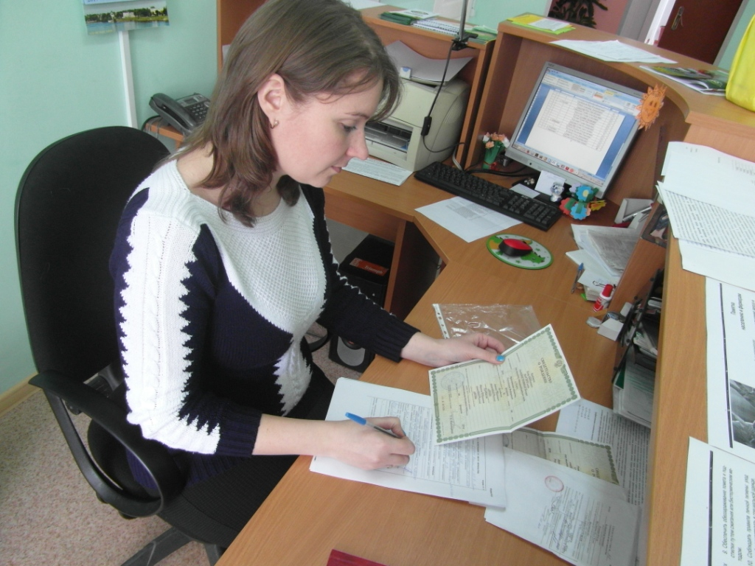
Паспортно-визовая деятельность

Slide 15
ЗЕМЕЛЬНО – ИМУЩЕСТВЕННЫЕ ОТНОШЕНИЯ
- согласовано 63 заявления для выдела земельных участков на все виды пользования;
Продано из земель населенных пунктов: 12 земельных участков, в том числе 5 земельных участков в собственность с аукциона, 3 земельных участков без торгов, общей площадью 14 256 кв.м.
Общий доход в бюджет района – 2 261 199,98 рублей.
- Заключено договоров аренды на земельные участки - 14 ед., в том числе 7 по результатам аукциона и 7 без торгов, общей площадью 26 363 кв.м.
- получили разрешение на строительство жилых домов - 11 человек.
Завершено строительство домов и ввели в эксплуатацию -1 домовладение общей площадью 39,9 кв.м.
Получили консультацию - 100 жителей.
Количество отказов от земли – 40 жителей (2015 год - 42 жителя)

Slide 16
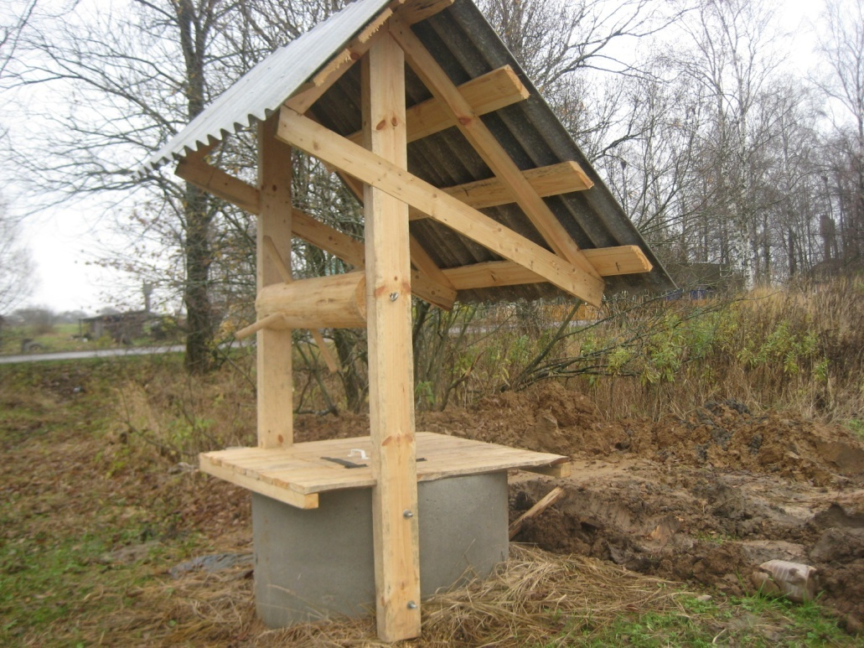
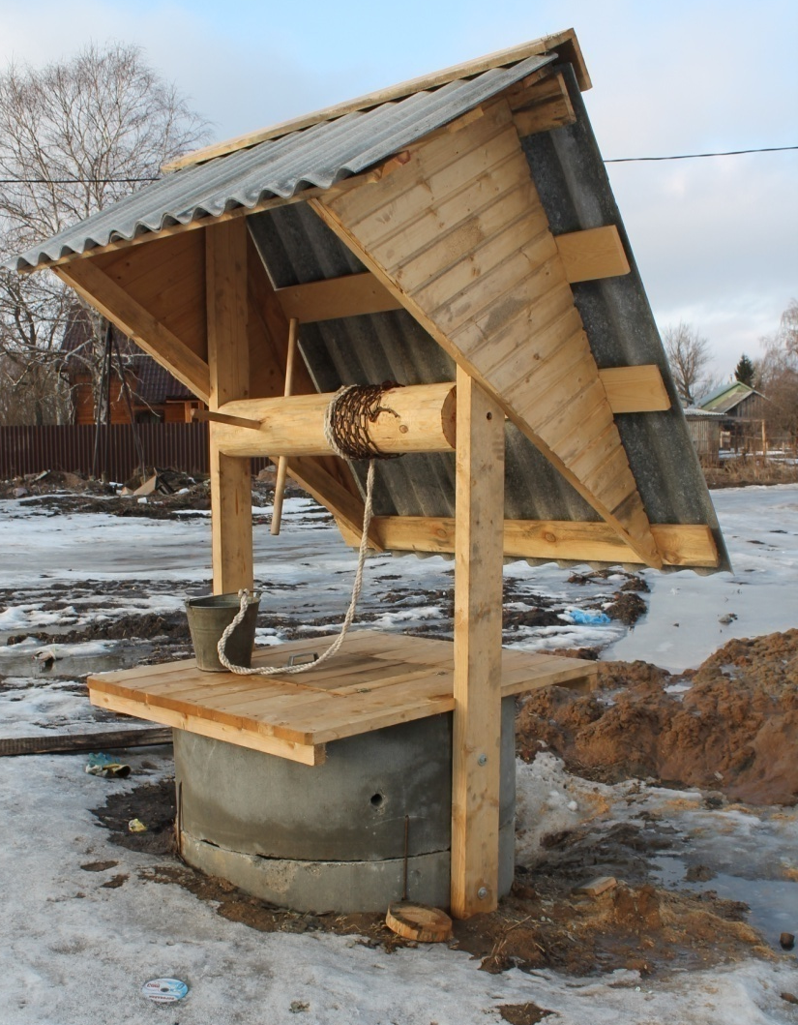
Всего с 2006 года по 2015 год построено 79 колодцев
Мероприятие | 2012 | 2013 | 2014 | 2015 | Итого за четыре года
Строительство колодцев - ед./сумма, тыс.руб. | 16 / 1 472 | 17 / 1 592.6 | 9 / 796.9 | 1/ 83.073 | 42 / 3 714,6
Ремонт колодцев - ед./сумма, тыс.руб. | - | - | 2 / 43.9 | 1 / 6.0 | 3 / 49.9

Slide 17
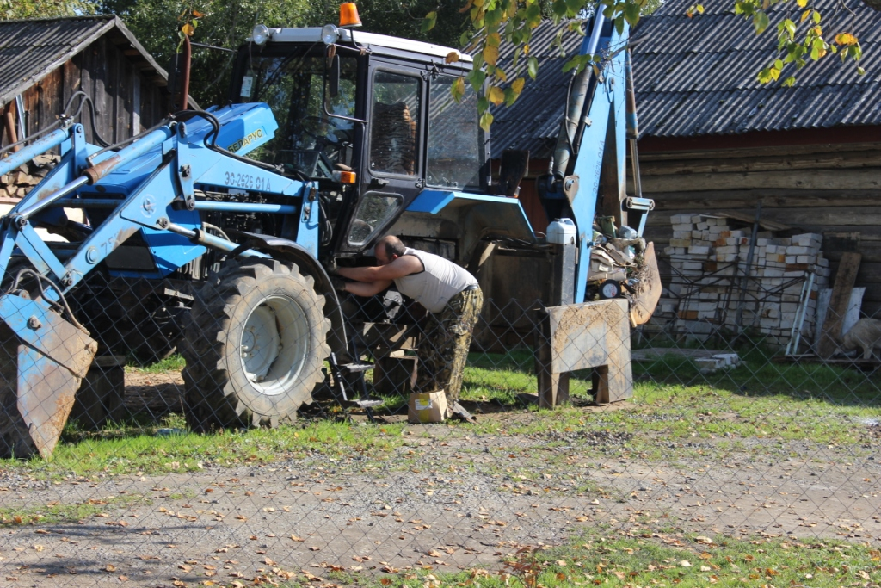
СПРАВКА:
59,3 км линий холодного водоснабжения,
36 артезианских скважин

Slide 18
Всего дорог поселения, т.е. внутри населенных пунктов - 224 км. Дорог Угличского МР - 54.641 км
Источники финансирования | 2014 | 2015 | 2016
Всего, в т.ч.: | 10 042,5 | 7 094,7 | 9 074,8
Областные | 1 371,0 | 804.6 | 1 902,0
Акцизы Районные | - | 660,7 | 570,9
Акцизы поселения | 7 201,0 | 4 893,0 | 5 031,5
Собственные средства поселения | 1 470,5 | 736,4 | 1 570,4

Slide 19
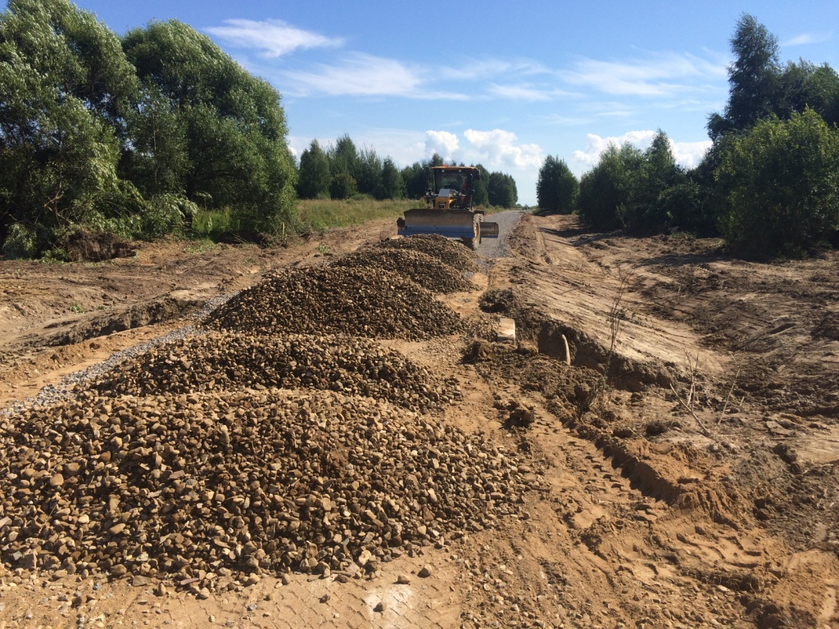
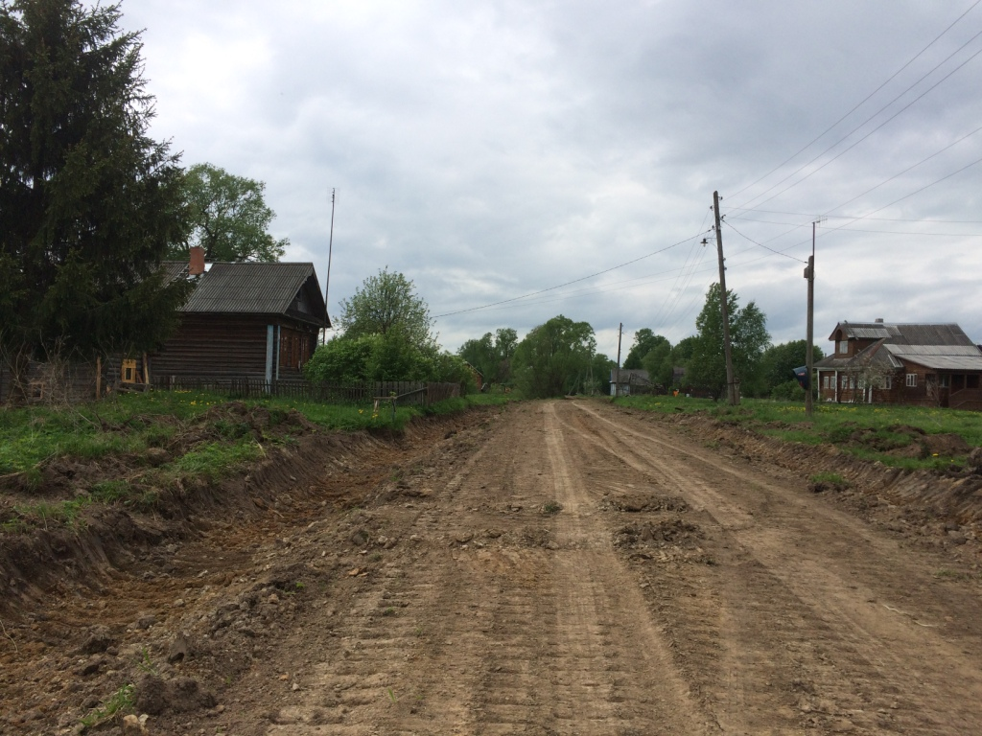
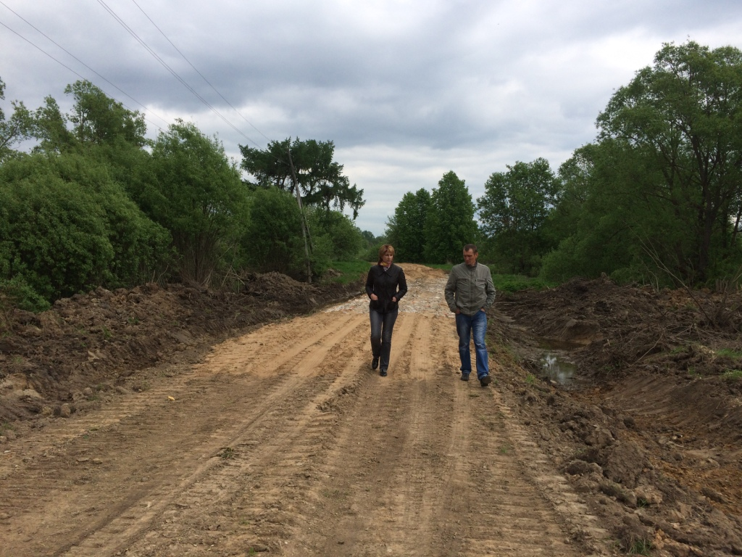
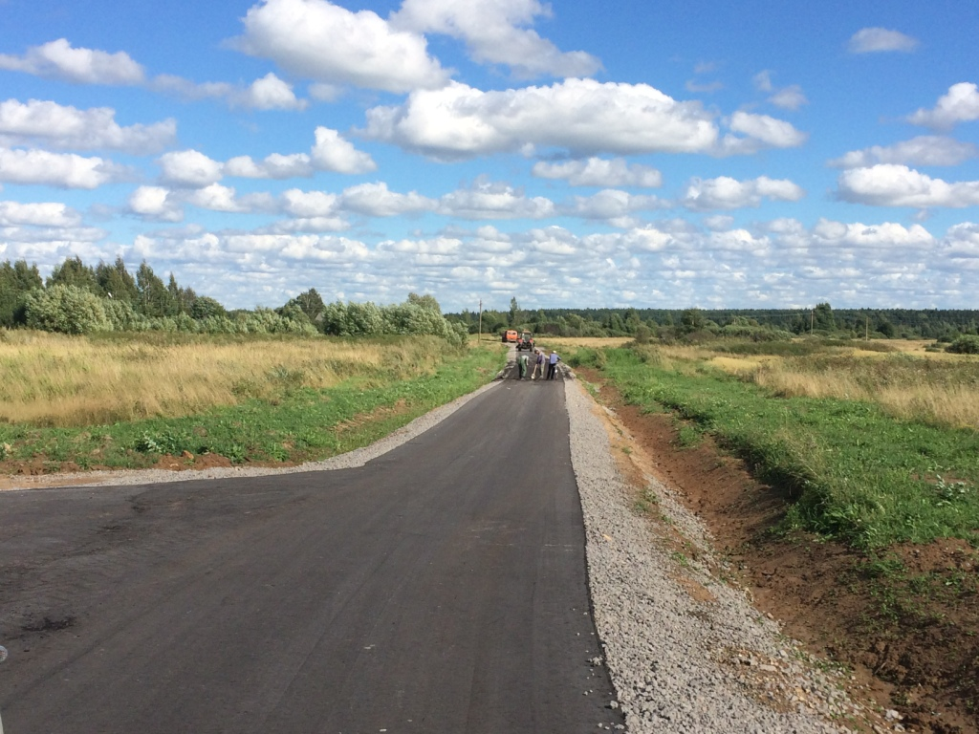

Slide 20
За счет средств Областной программы и софинансирования поселения выполнено – по районным дорогам:
№ п/п | Наименование районных дорог | Сумма всего, тыс.руб | В т.ч. средства областного бюджета, тыс.руб. | В т.ч.средства из бюджета УМР, тыс.руб. | Задолженность из областного бюджета, тыс.руб.
1 | Ремонт 3 очереди участка дороги Нетки-Семенково | 1 540,8 | 1398,6 | 142,2 | -
2 | Ремонт участка а/д Подольцы-Ильинское 1 очередь | 802,3 | 594,5 | 207,8 | 91,1
3 | Ремонт участка а/д Подольцы-Ильинское 2 очередь | 1 334,3 | 1 200,8 | 133,5 | 1 200,8
4 | Ремонт участка а/д Подольцы - Ильинское 3 очередь | 874,3 | 786,9 | 87,4 | 786,9
 | ИТОГО | 4 551,7 | 3 980,8 поступило 1 902,0 | 570,9 | 2 078,8

Slide 21
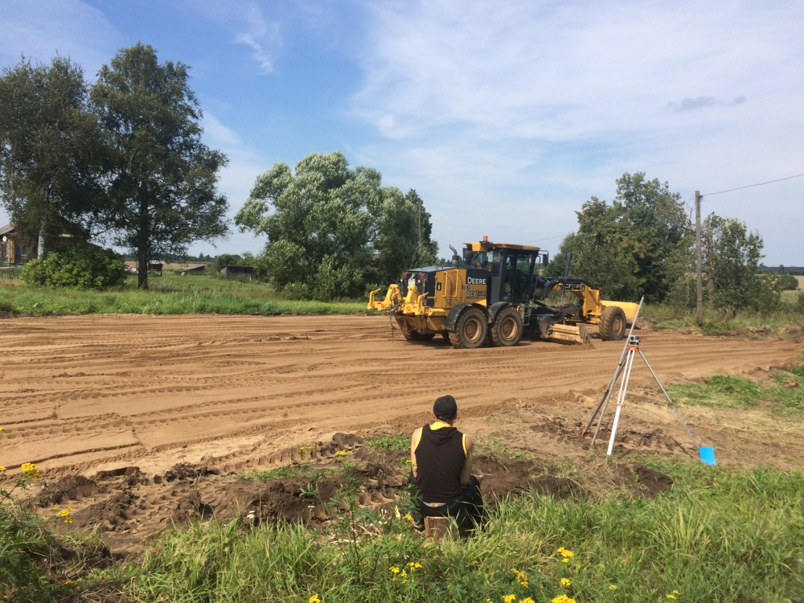
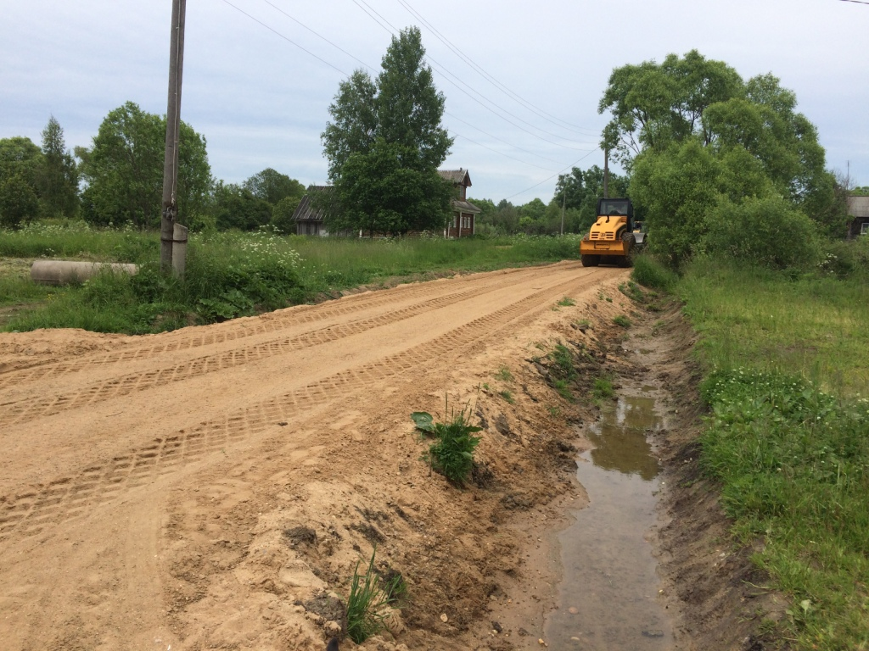
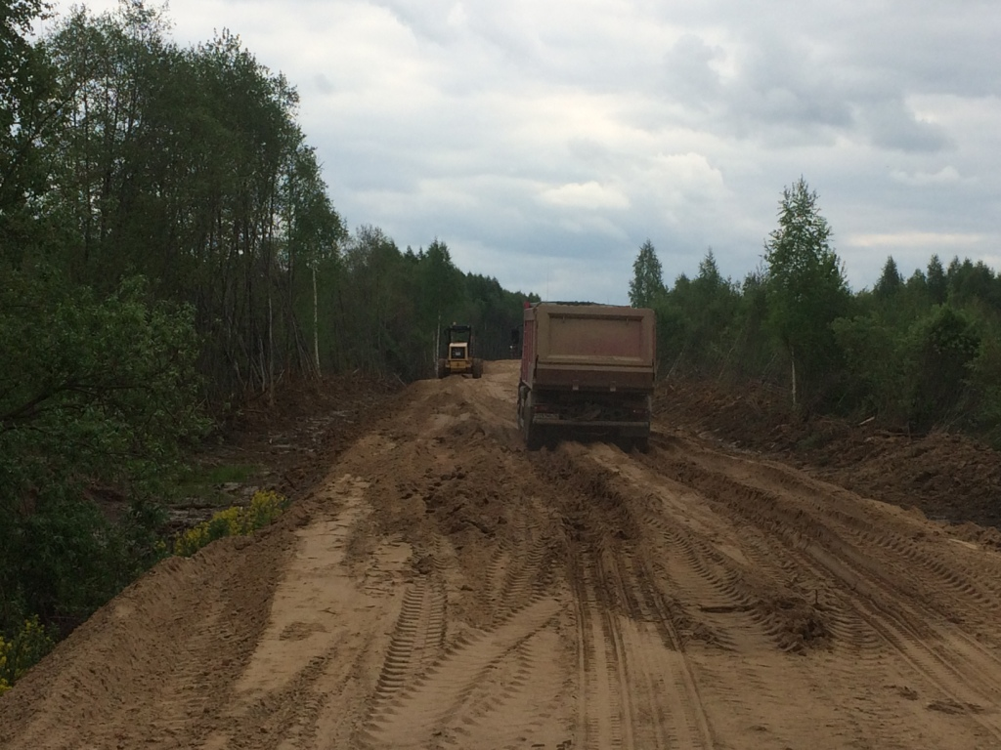
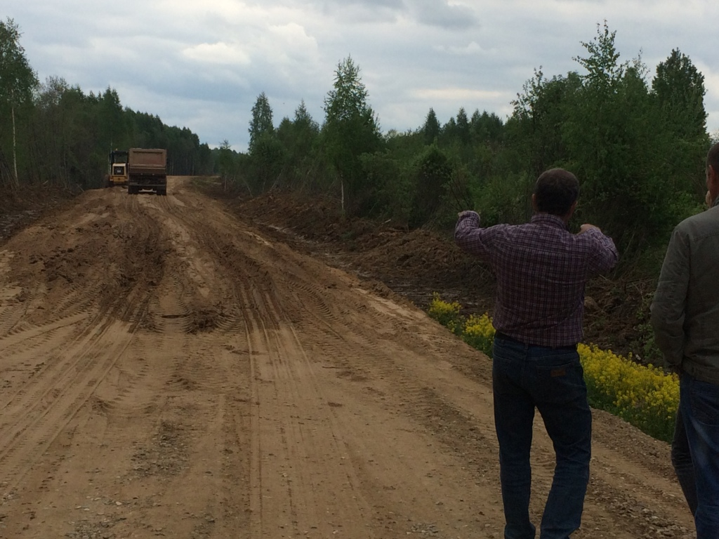

Slide 22
За счет акцизов поселения и собственных средств поселения – дороги поселения:
- ремонт улиц в Константиново – 896 м. – 1 611,8 тыс.рублей;
- ремонт участков улиц в д.Ильинское – 571 м - 999,6 тыс.рублей;
- ремонт улицы в д.Копылово – 530 м – 1 011.4 тыс.рублей;
- ремонт въезда в д.Подольцы – 115 м - 509,0 тыс.рублей;
- ремонт улиц и подъездных путей в д.Ильинское – 571 м – 355 тыс.рублей;
- ремонт подъездного пути к д.Васильево – 700 м – 268.1 тыс.рублей;
- ремонт дорожного покрытия Головино – Парово – 2,4 км - 198,7 тыс.рублей;
- ремонт подъездного пути к противопожарному пруду в д.Плоски – 98,1 тыс.рублей;
- расчистка дорог от снега и посыпка песком – 90,4 км – 1 263,7 тыс.рублей;
- грейдирование дорог по д.Мильцево, Сумы, до дд.Родичево, Княжево - 44,0 тыс.рублей
- засыпка промоин в д.Сумы – 14,6 тыс.рублей;
- составление смет на ремонт дорог и их экспертиза – 52,7 тыс.рублей.

Slide 23
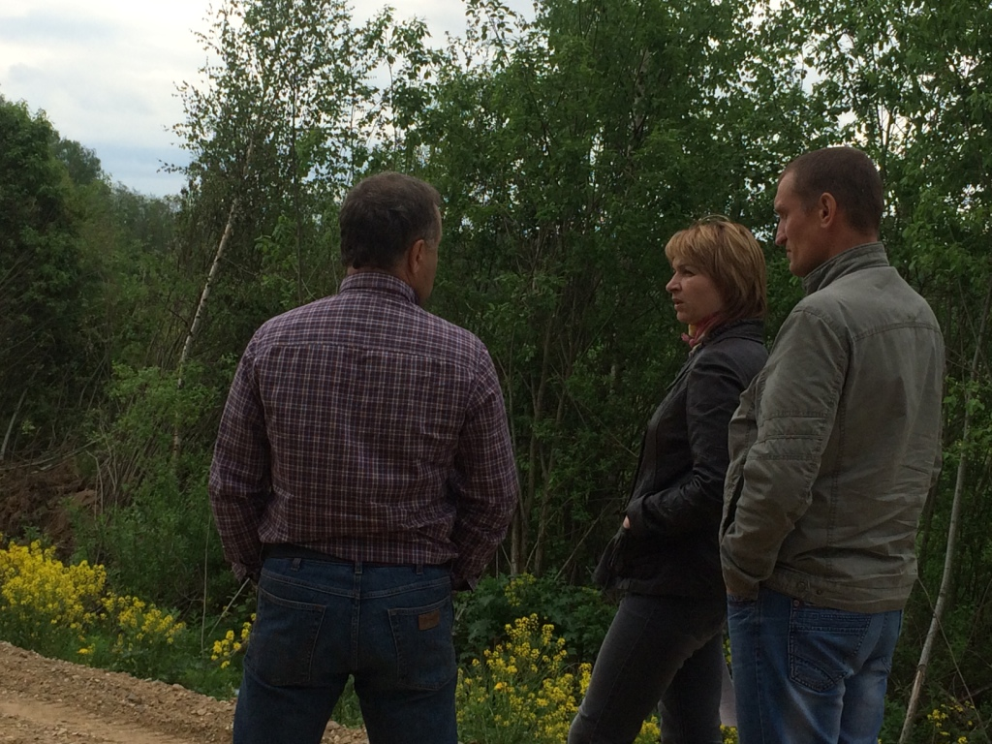
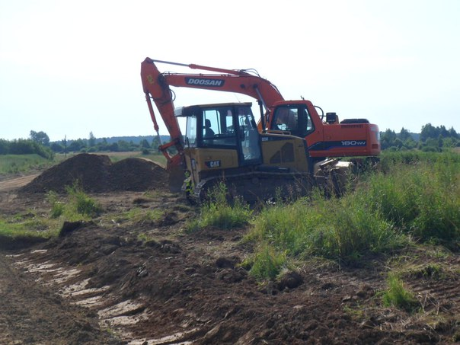
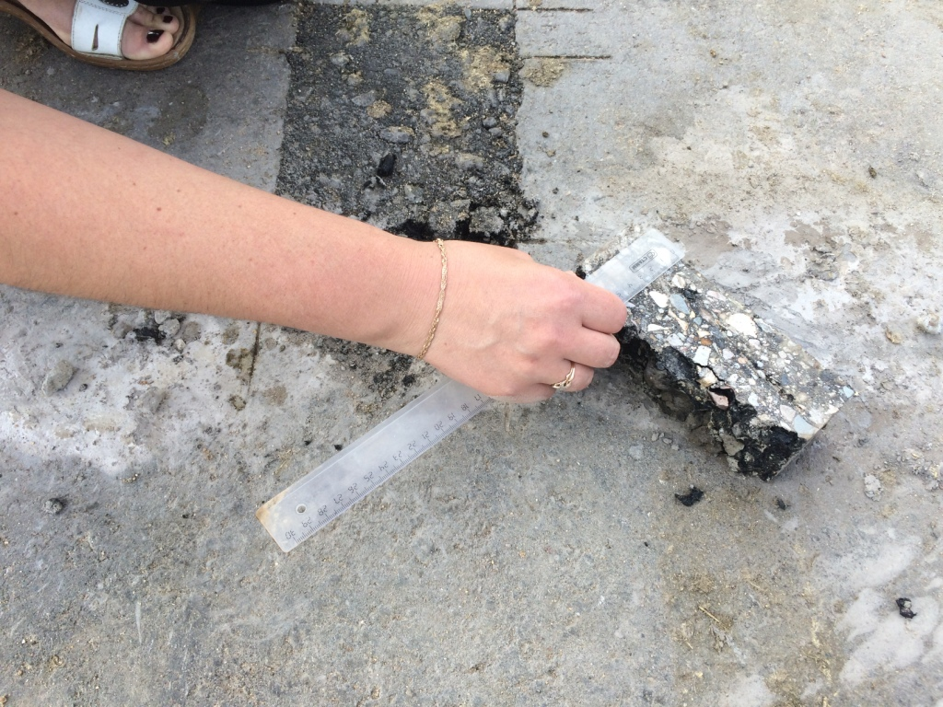
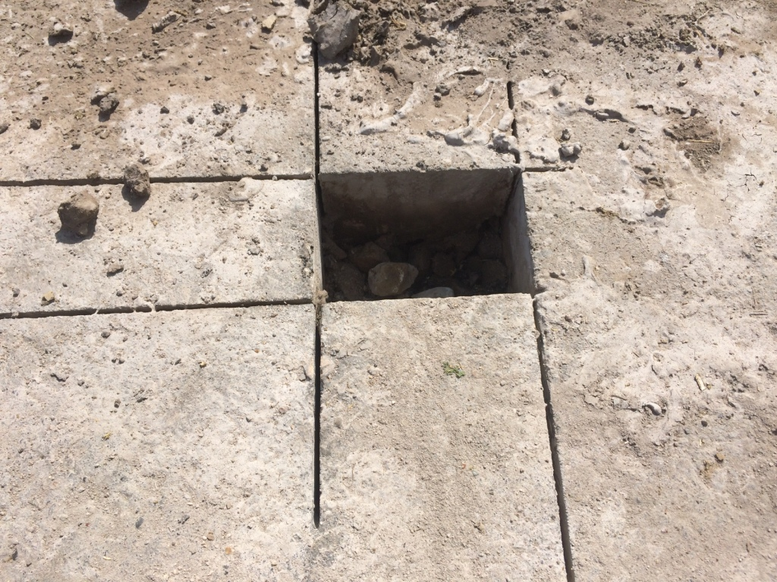

Slide 24
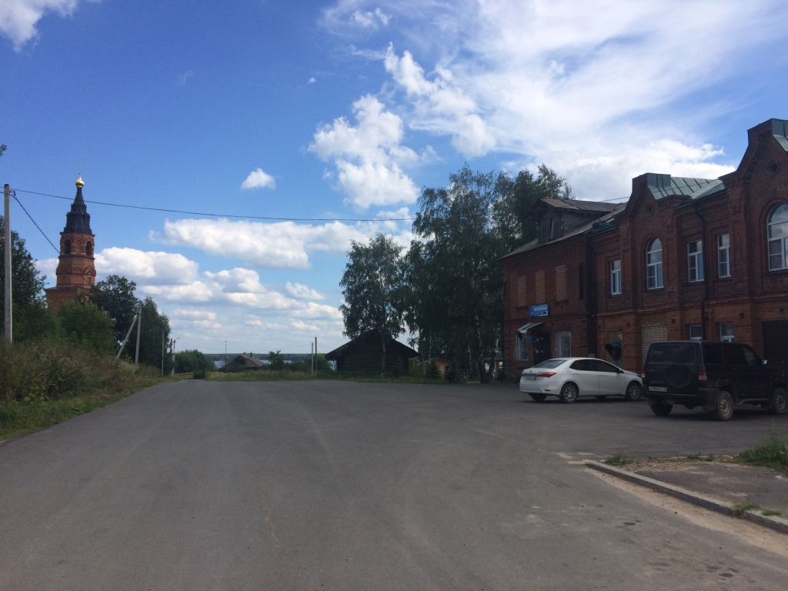
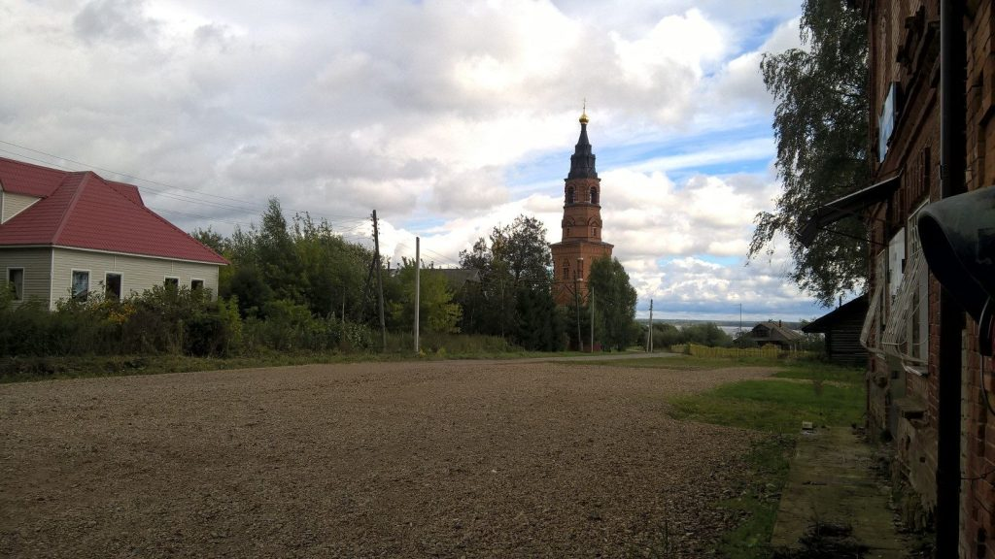
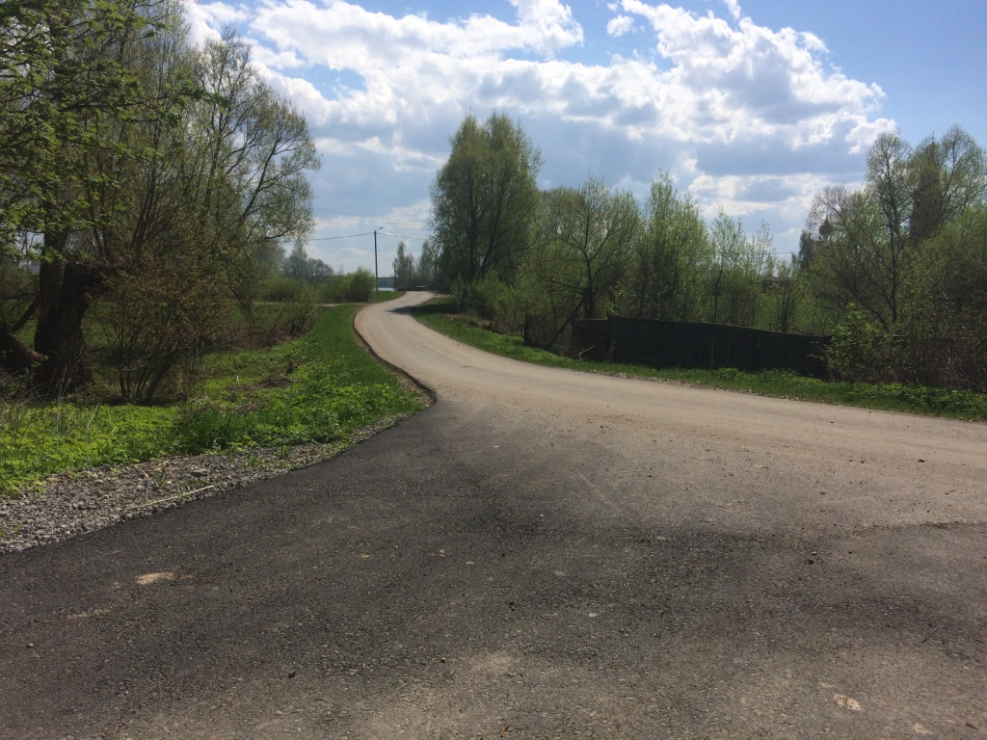
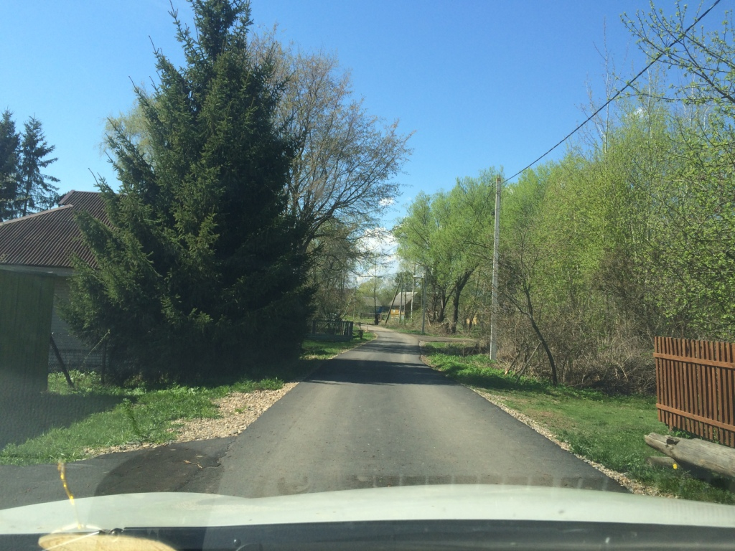
Село Прилуки

Slide 25
- районные дороги - 3 012.33 тыс.рублей, в т.ч.:
1.Подъезд к д.Никиткино (участок от плит до границы деревни) - устройство насыпи с гравийно-песчаным покрытием - 1 024.6 тысяч рублей
2.Кредиторская задолженность 2016 года по ремонту участка дороги Подольцы – Ильинское – 2 и 3 очереди – 1 987.73 тыс.рублей.
- дороги поселения 6 347.1 тыс.рублей, в т.ч.:
1.Ремонт улицы Зеленая в д.Плоски – 1 773.9 тыс.руб.- асфальтирование.
2.Ремонт участка улицы Хлудовской с.Масальского– 1 227.9 тыс.руб. - асфальтирование.
3. Въезд в д.Семенково – 698.9 тыс.руб.- устройство насыпи с гравийно-песчаным покрытием.
4. Ремонт 4-х участков улиц в д.Моссевское – 1 646.4 тыс.руб. - устройство насыпи с гравийно-песчаным покрытием.
5. Содержание дорог в зимнее время – 1 000,0 тыс.руб.
6. Ремонт двух трубных переездов в д.Ульянкино- 300 тыс. руб.

Slide 26
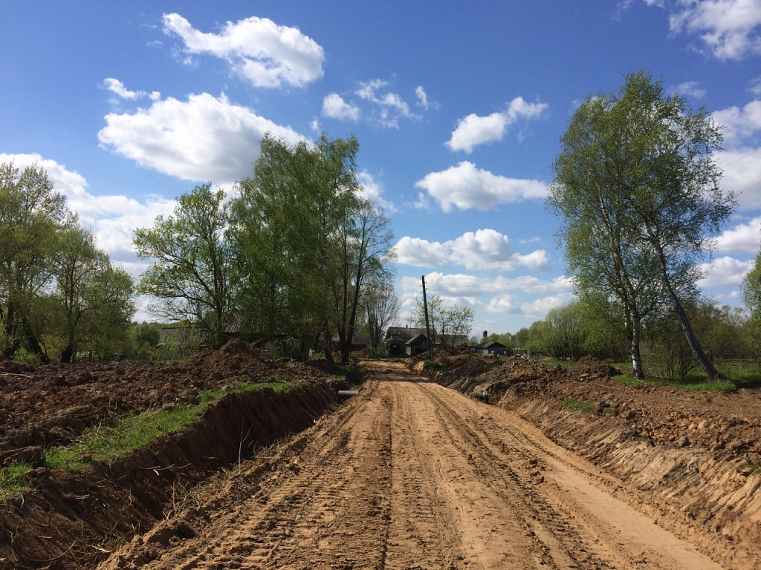
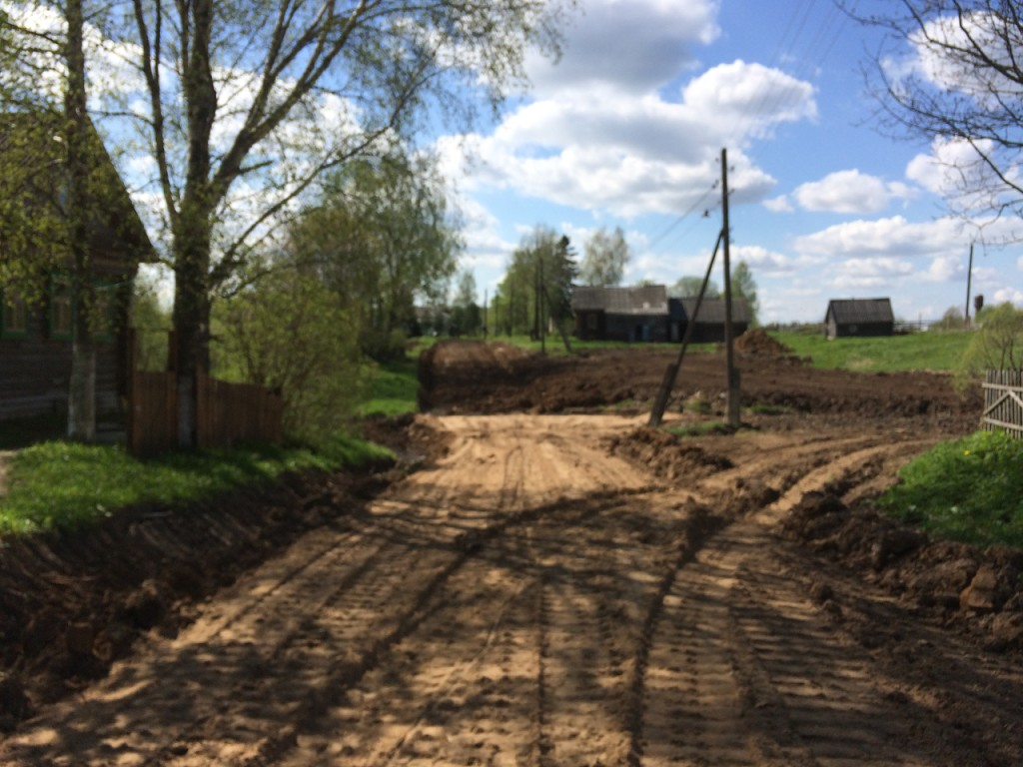
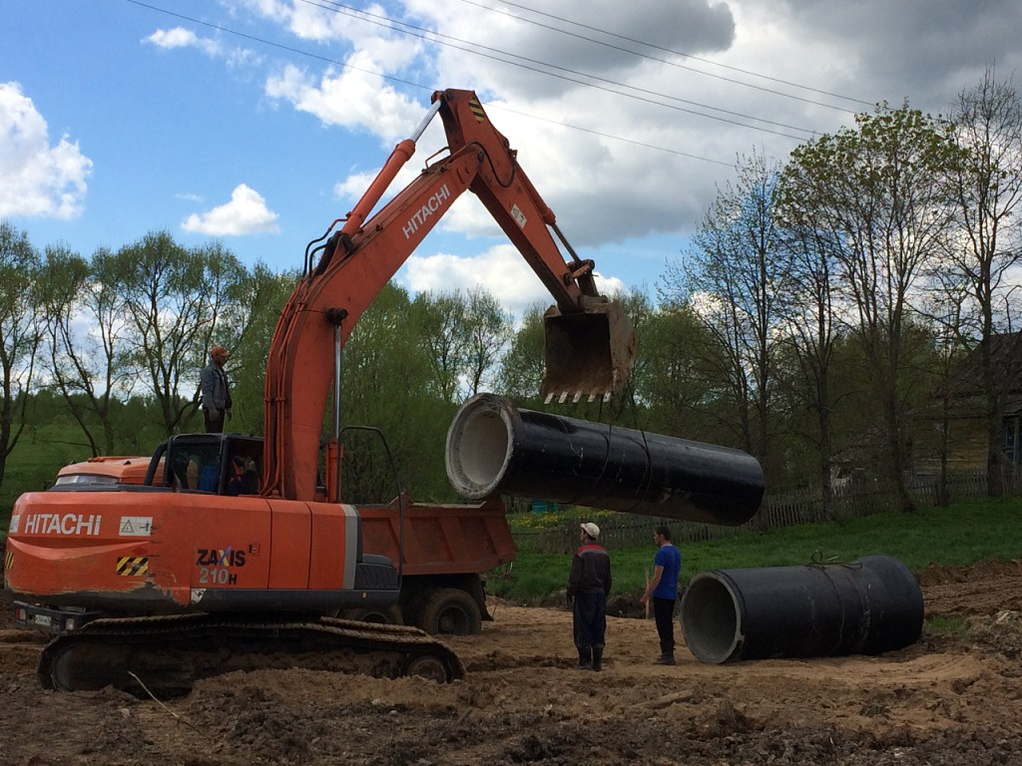
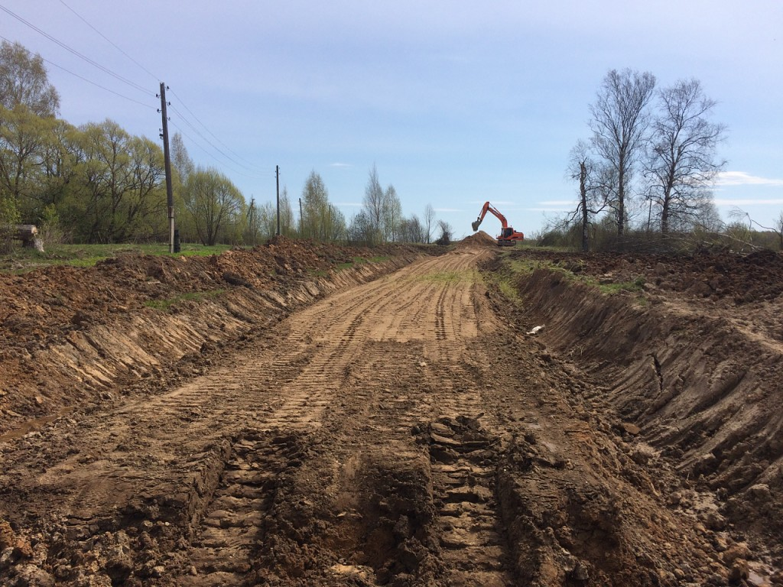
Деревня Мосеевское

Slide 27
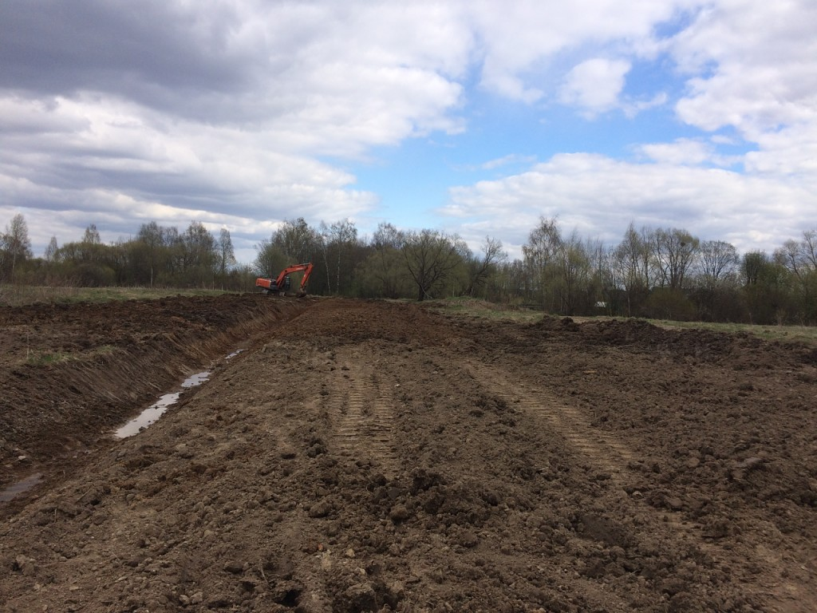
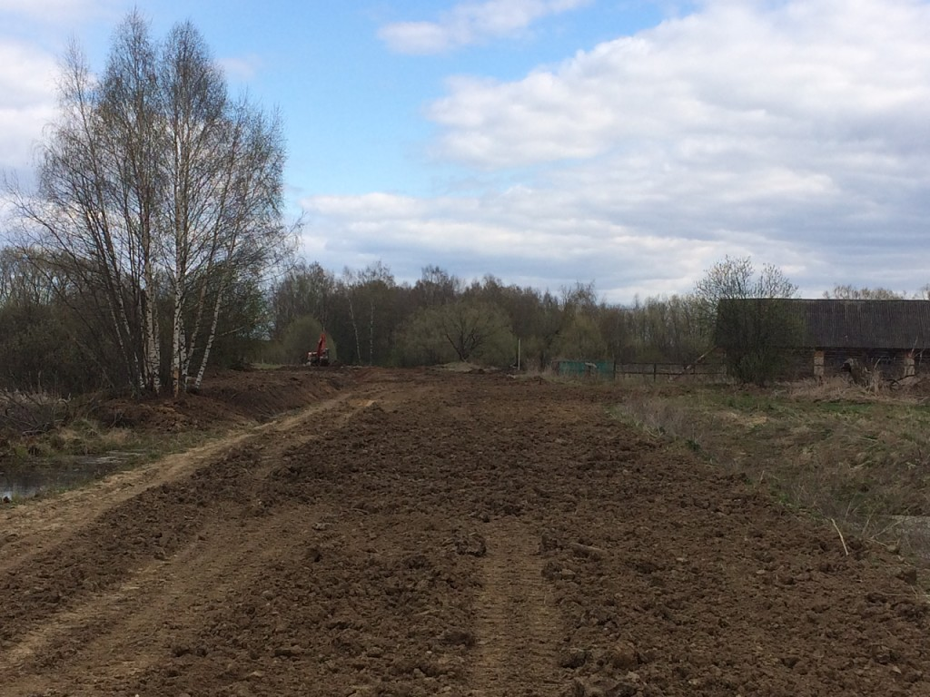
Въезд в д.Семенково

Slide 28
БЛАГОУСТРОЙСТВО
На обработку кладбищ и детских площадок от клещей израсходовано 21.5 тысяч рублей (2015 год- 8,5 тыс.рублей).
На спиловку и уборку деревьев затрачено 197 тыс. рублей (2015 г.- 80,0 тыс.рублей).

Slide 29
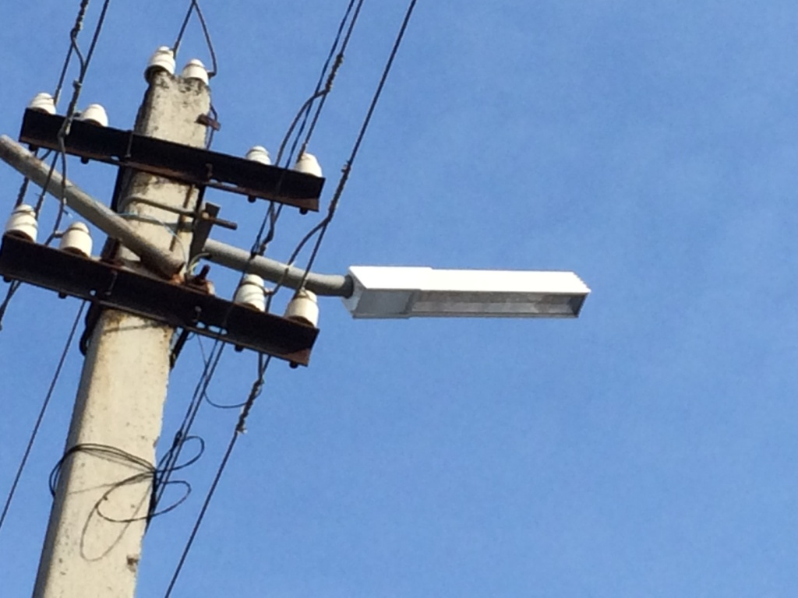
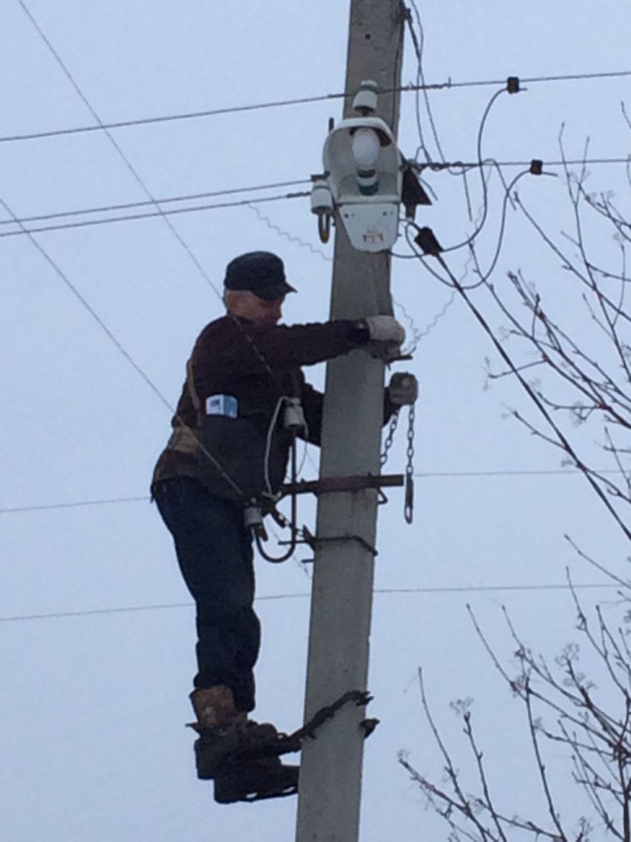
УЛИЧНОЕ ОСВЕЩЕНИЕ
ВСЕГО: 268 уличных светильников

Slide 30
УЛИЧНОЕ ОСВЕЩЕНИЕ
Затраты на уличное освещение за 2016 год составили 2 405,2 тыс. рублей (2015 г. – 2658,6 тыс.руб., 2014г.- 1981,1 тыс. руб.), в т.ч. 2 197,5 тыс.рублей – на э/энергию.
Заменена светильников уличного освещения в д.Головино на светодиодные (29 светильников с кронштейнами), сумма затрат – 293,0 тыс.руб.
Замена линий электропередач, светильников, подстанции в с.Прилуки с устройством фотореле – за счет средств спонсоров.

Slide 31
Баня в д.Плоски
Содержание бани: 171,0 тыс.рублей.,
в т.ч.электроэнергия – 2,5 тыс.руб.,
113,5 тыс.руб. – з/пл истопника с начислениями,
утепление бани и ремонт котла –
46,9 тыс.руб.,
налог на имущество (баня) – 8,1 тыс.руб.

Slide 32
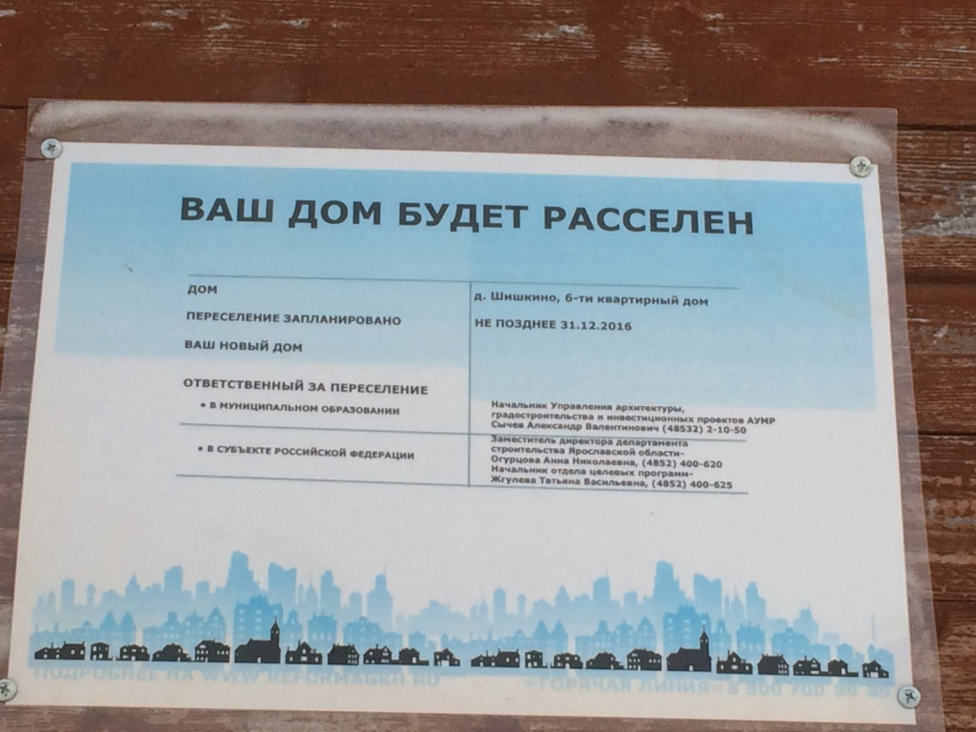
Программа по аварийному жилью
до 01.09.2017 года расселению подлежат 6 многоквартирных домов в д.Шишкино расселяемой площадью 708,1 кв.м. (58 человек/22 семья).

Slide 33
Программа по аварийному жилью
2016 год - 15 427,6 тысяч рублей (2015 год- 5 055, 518 тыс. рублей), в том числе:
7522,6 тыс.руб. –федеральный бюджет;
7 905,0 тыс. рублей– областной бюджет,
960, 468 тыс. рублей. - собственные средства поселения.

Slide 34
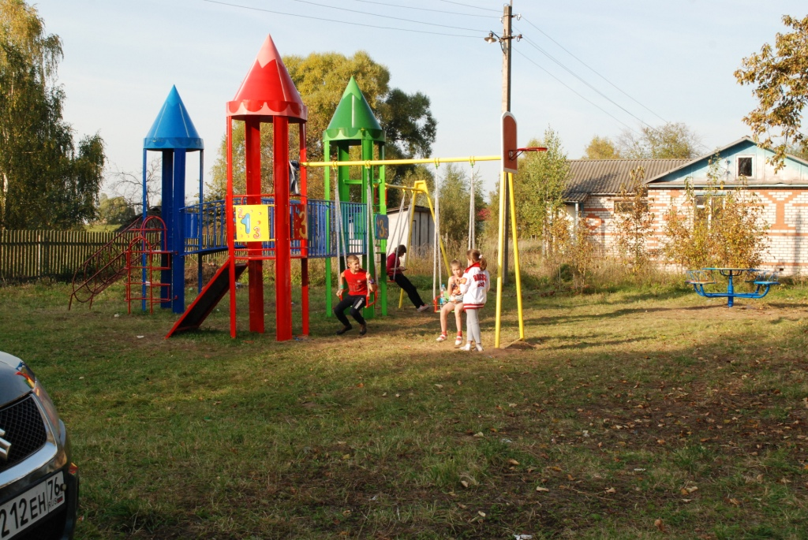
ДЕТСКИЕ ПЛОЩАДКИ- всего 9
д.Головино
д. Шишкино
д. Заречье
д. Ульянкино
с.Воздвиженское
с. Климатино
с. Масальское
с.Прилуки
Д.Ложкино

Slide 35
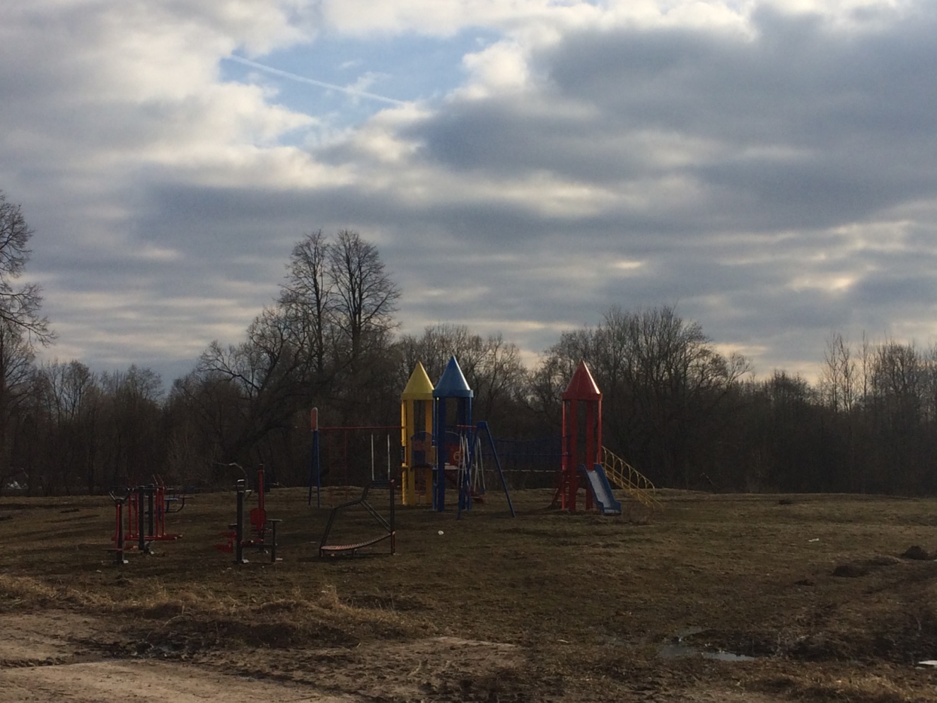
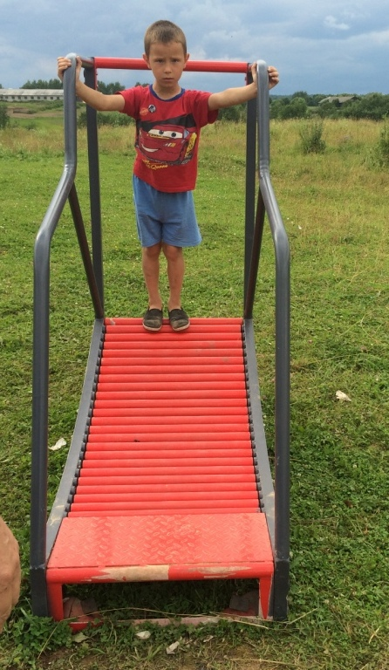
ДЕТСКАЯ ПЛОЩАДКА – Д.ЛОЖКИНО
429,5 тыс.руб., в т.ч.
областные средства – 386,5 тыс.руб.,
43,0 тыс.руб. – бюджет поселения.

Slide 36
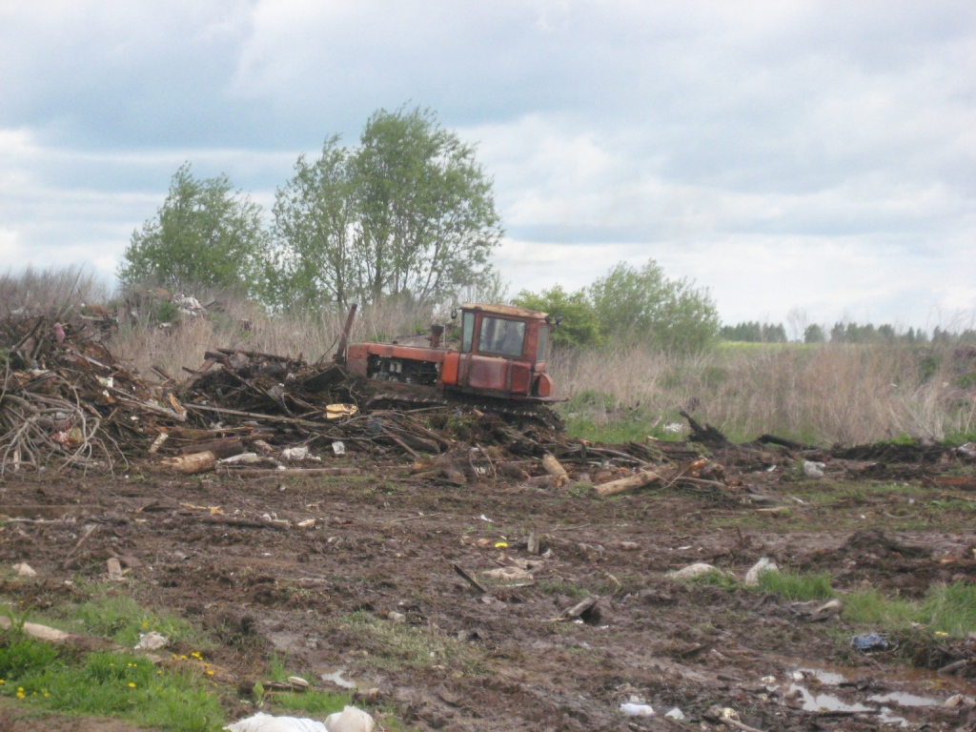
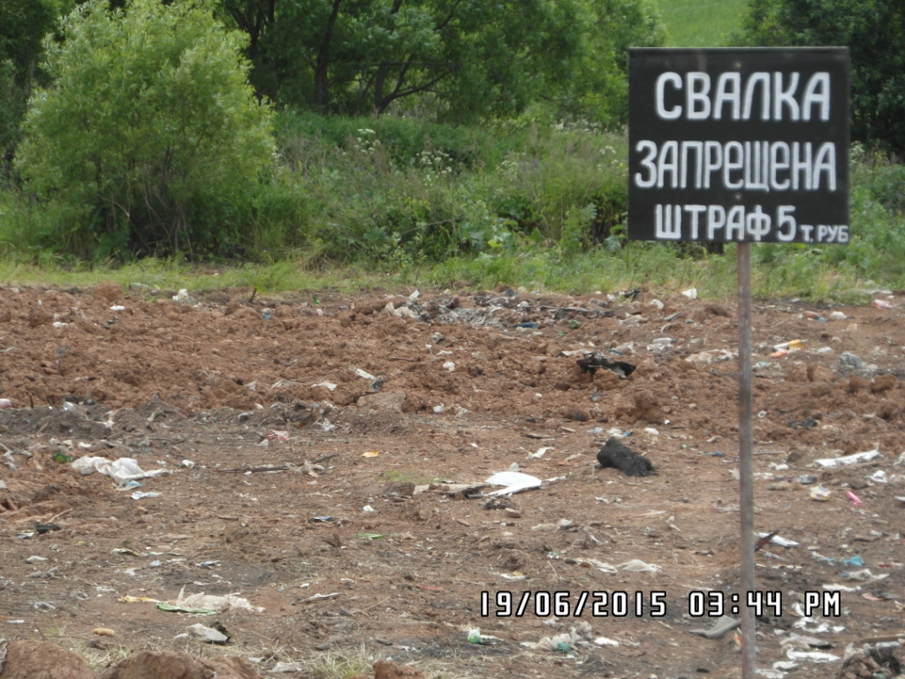
БЛАГОУСТРОЙСТВО
2016 год -132,4 тыс. руб.
2015 год - 959,6 тыс. руб.
2014 год – 320,4 тыс.руб.
2013 год - 120 тыс. руб.

Slide 37
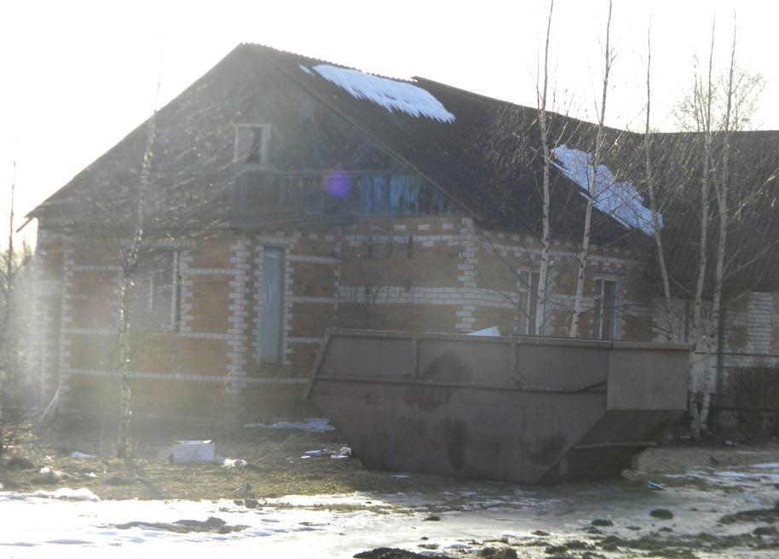
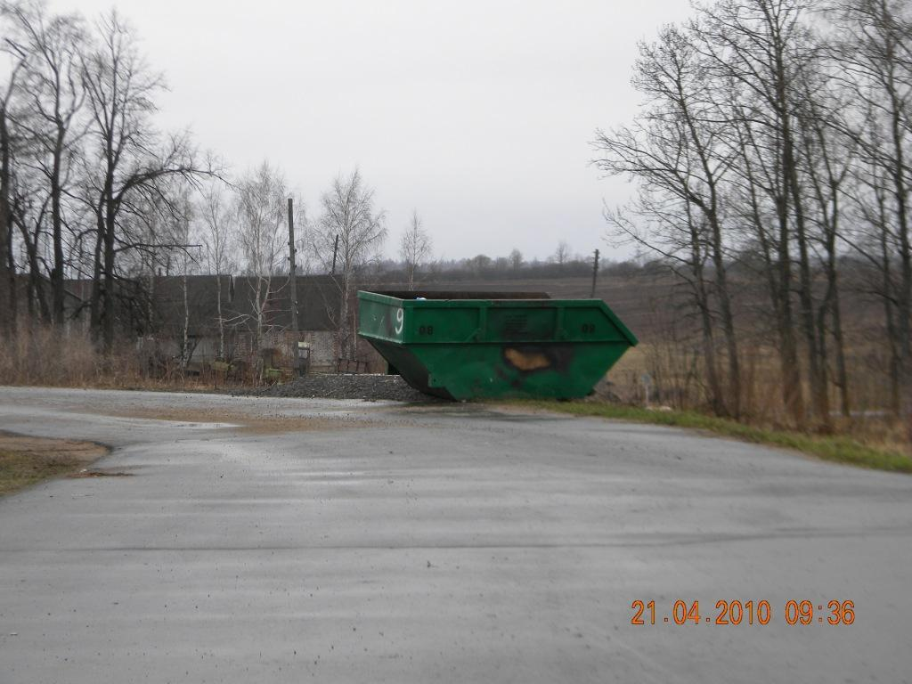
ВЫВОЗ МУСОРА
Годы | Всего затрат, тыс.рублей | Объем мусора, м3
2016 | 708,4 | 1467
2015 | 569,5 | 1215
2014 | 555,5 | 888
2013 | 257.8 | 560

Slide 38
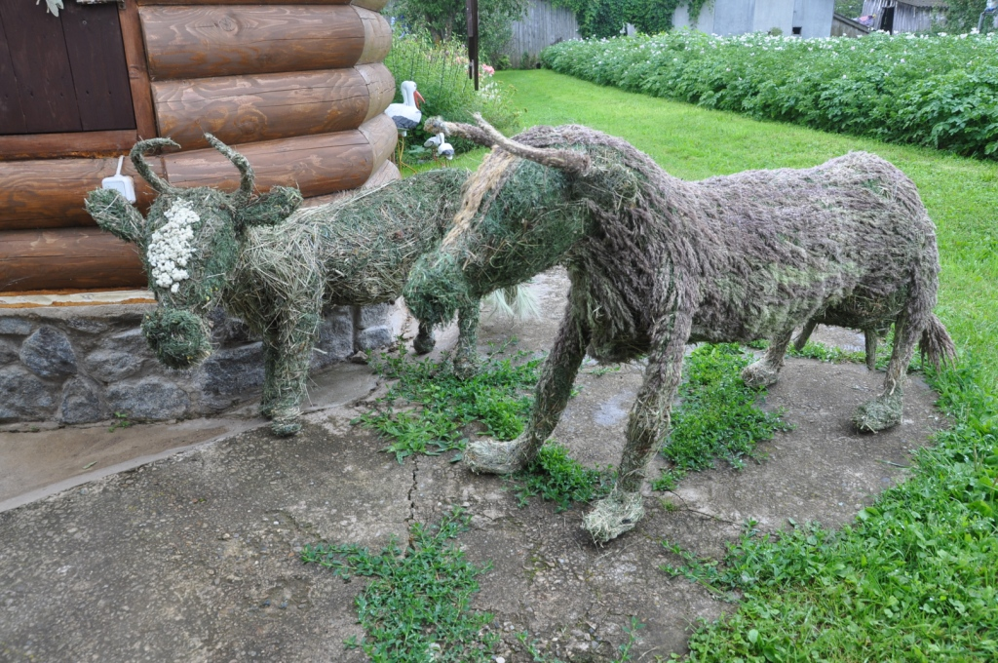
Нина Сергеевна Соколова

Slide 39
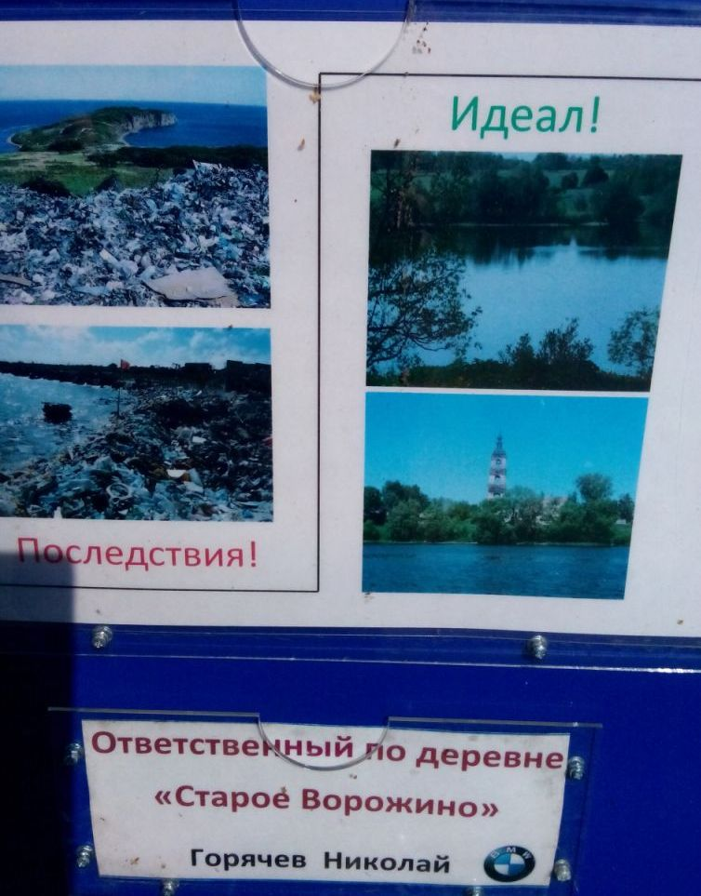
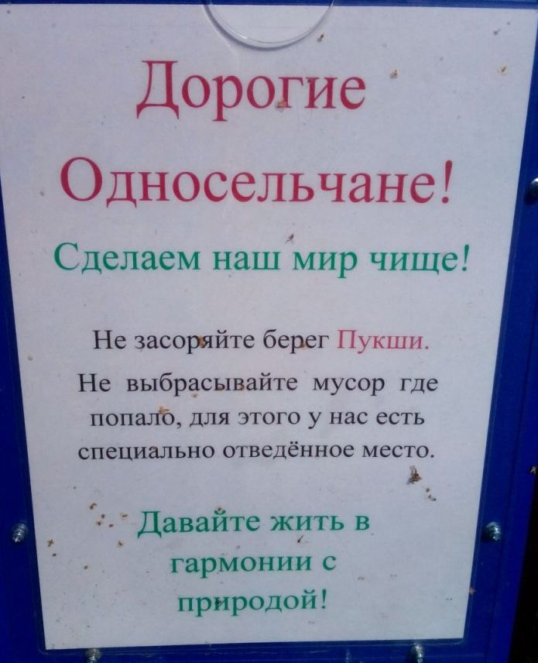
Плакаты Горячева Николая Витальевича

Slide 40
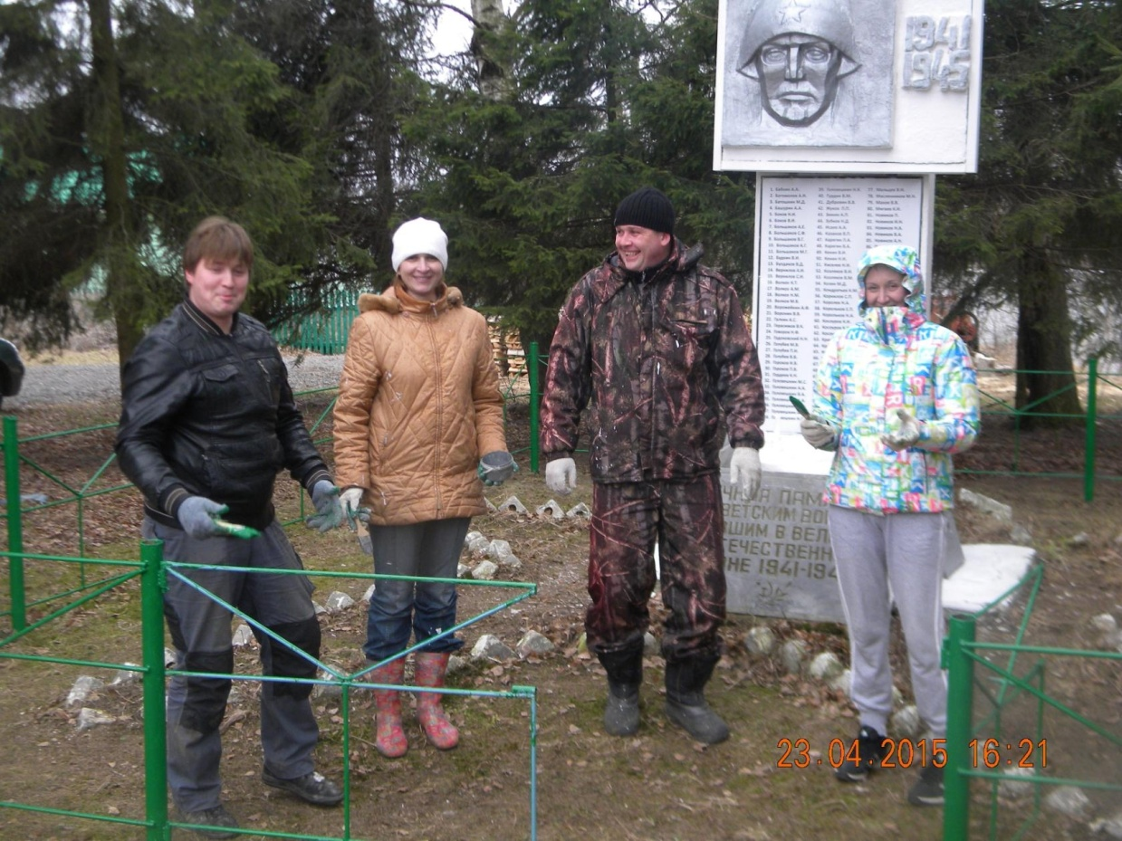
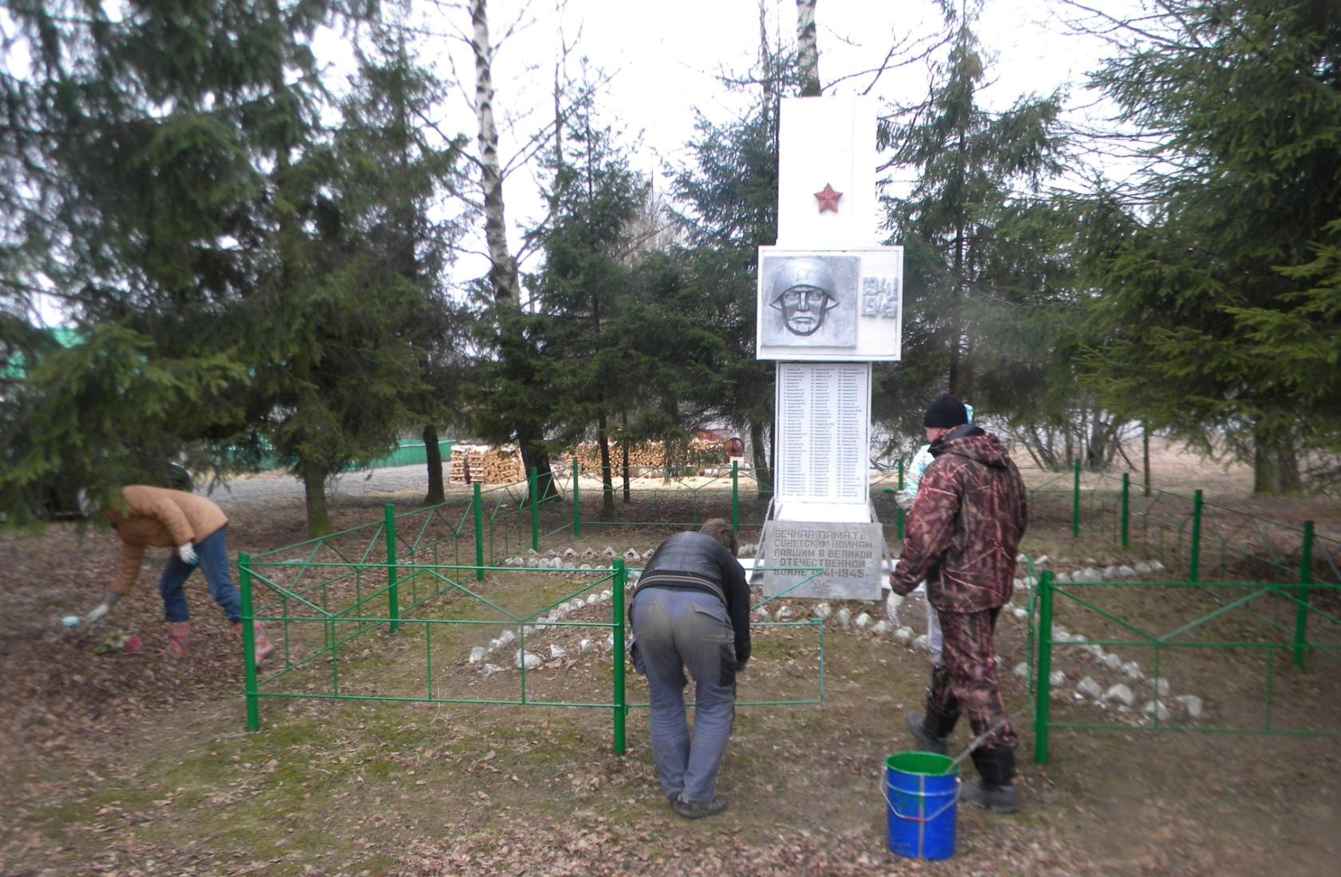
Специалисты Управления ЖКХ Угличского района на субботнике у обелиска с.Воздвиженское

Slide 41
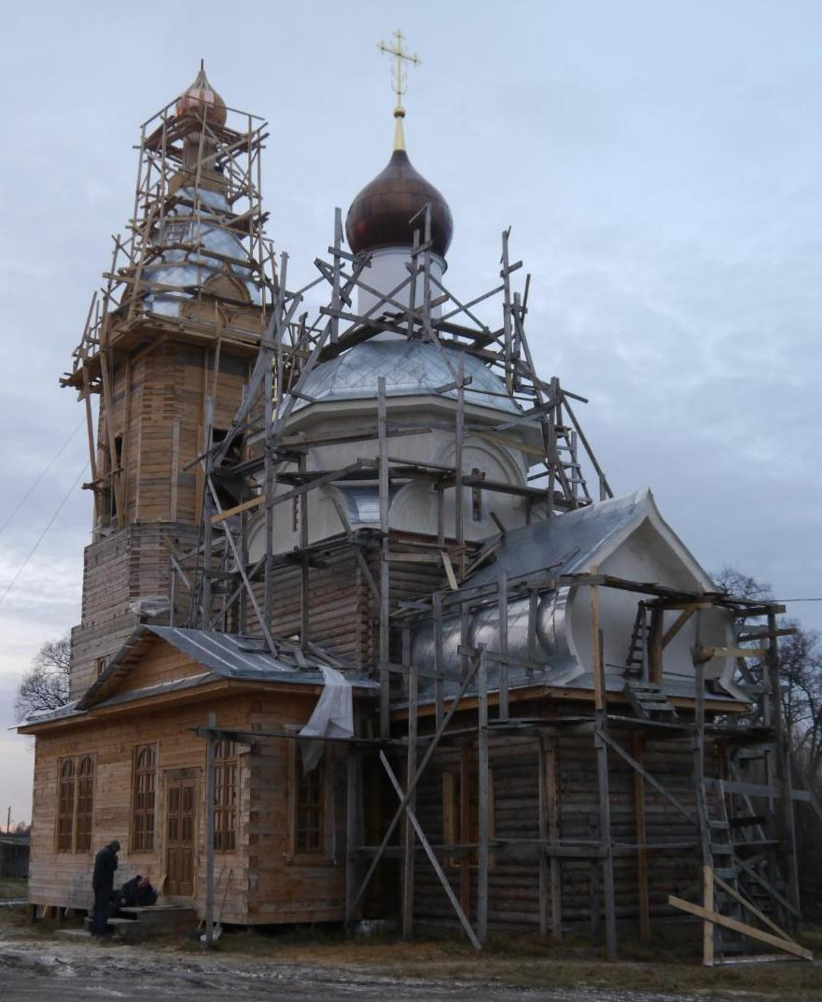
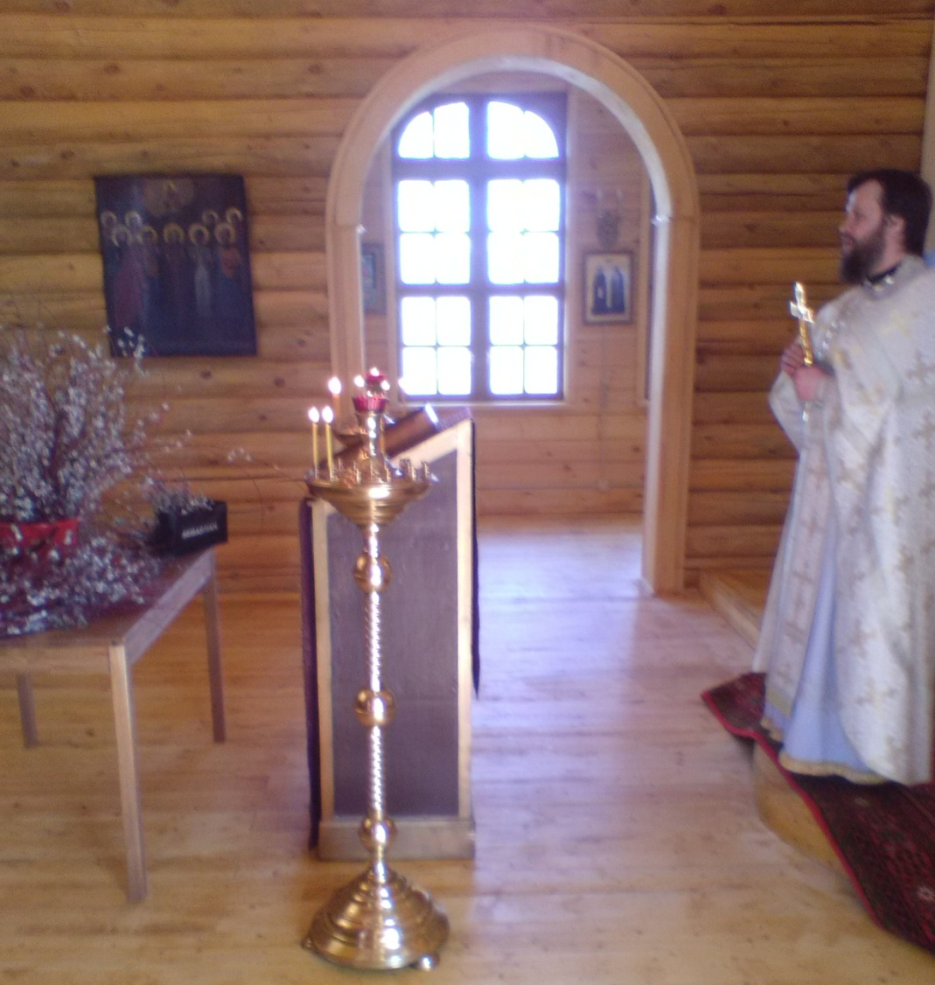
Троицкий Храм в д.Головино

Slide 42
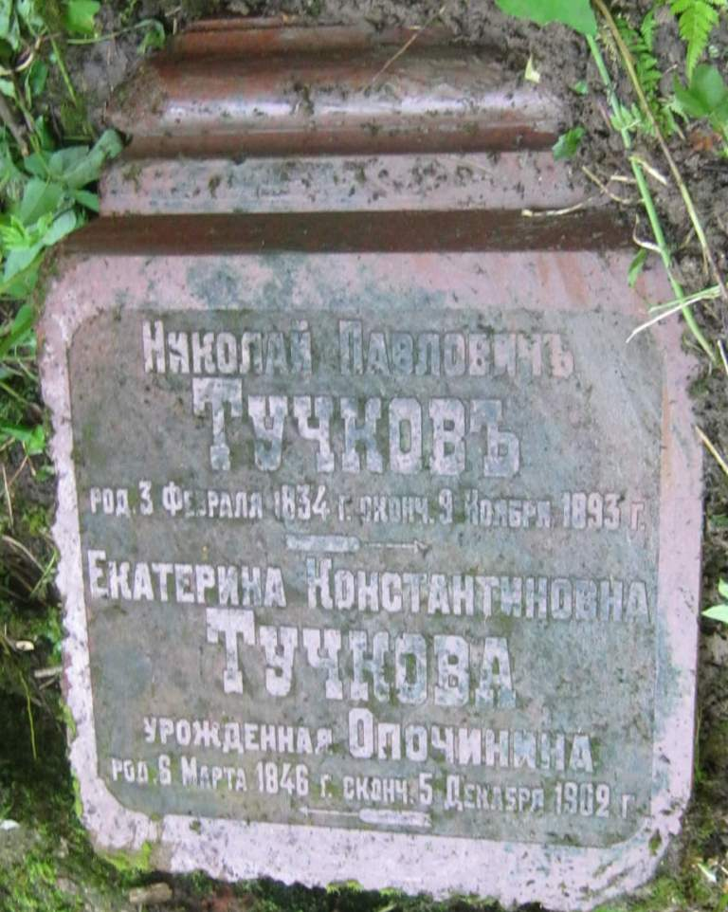
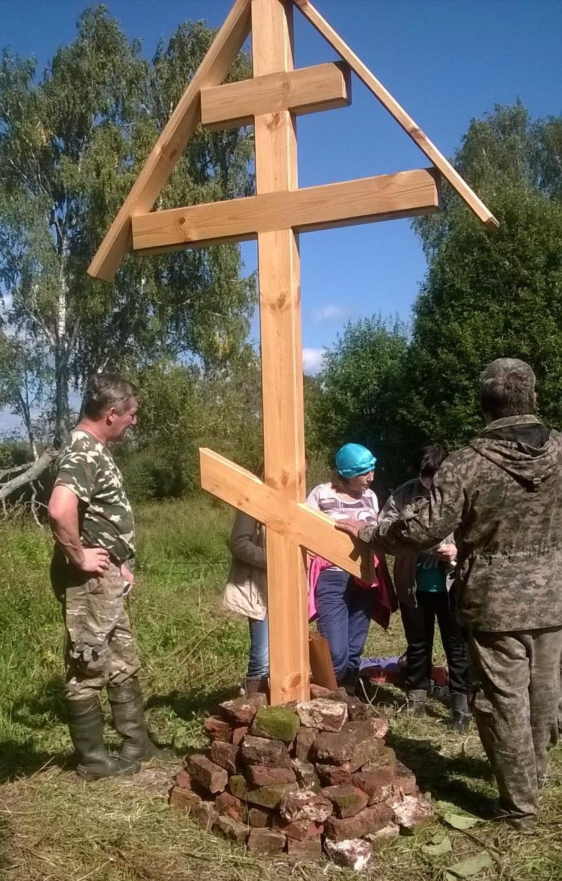
Памятный крест на месте захоронения Тучковых и Опочининых в урочище Каменка

Slide 43
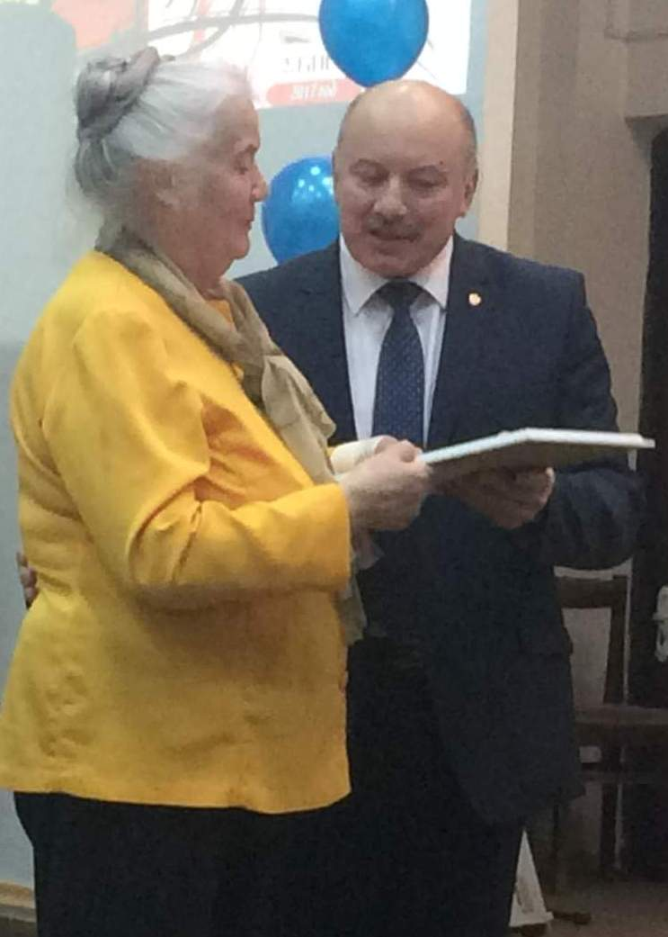

Slide 44
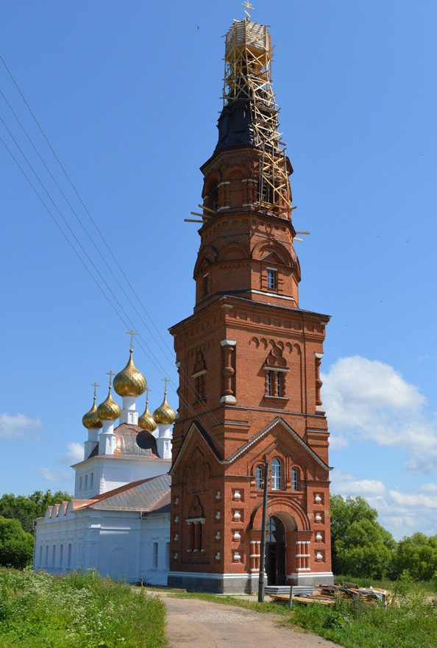

Slide 45
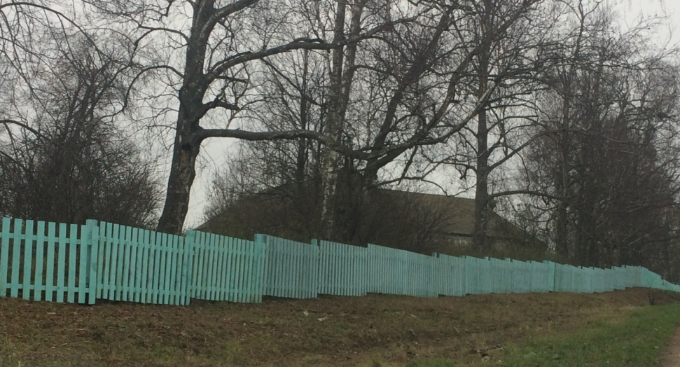
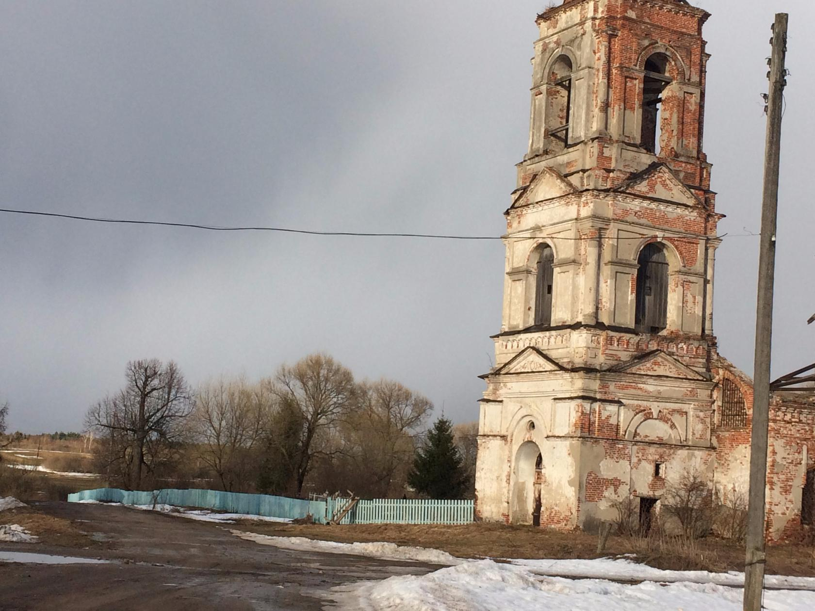
Благоустройство кладбищ -579,2 тыс.руб.
Устройство изгороди на кладбищах:
д.Котово,
д.Головино,
с.Климатино,
д.Плоски

Slide 46
Староста деревни Котово Карабаев Николай Николаевич
Кладбище д.Котово

Slide 47
Противопожарная безопасность
2016 год: 322.7 тысяч рублей
2015 год: 1 098.3 тысяч рублей
2014 год: 1 291,1 тысяч рублей
приобретение рукавов для мотопомп,
опашка территории по Воздвиженскому
округу (Прилукская сторона),
очистка противопожарного водоема
в д.Плоски,
устройство ж/б площадки у
противопожарного пруда и подъезда
к ней в д.Заречье.

Slide 48
Противопожарная безопасность
Согласно предписаниям Пожнадзора:
-установка окна для дымоотвода в ДК Головино,
-устройство противопожарной лестницы в ДК Головино и Прилукском клубе,
- проведено испытание этих устройств.

Slide 49
Противопожарная безопасность
содержалось 11 незамерзающих прорубей.
составлено 53 актов обследования.
выдано памяток о мерах пожарной безопасности 516.

Slide 50
Противопожарная безопасность

Slide 51
ГАЗИФИКАЦИЯ Головино

Slide 52
Сельскохозяйственное производство

Slide 53
Сельскохозяйственное производство
В поселении:
1 действующее крестьянское хозяйство;
ООО «Первичник»;
ООО «Агрофирма Россия»;
ООО «Агрофирма Большая Волга»;
ООО «Агрофирма Авангард»;
ООО «Агрофирма Земледелец»»
ООО «Мир»
личных подсобных хозяйств (ЛПХ) – 386 (2015 год- 411)

Slide 54
Сельскохозяйственное производство
Реконструируемая ферма в ООО «Мир»

Slide 55
Налог на доходы физических лиц- 2%
2013 | 2014 | 2015 | 2016
1 781 | 1 827 | 417 | 450
% к предыдущему году | 103% | 23% | 108%

Slide 56
Сельскохозяйственное производство

Slide 57
Культурно-досуговая деятельность
3 Дома культуры,
3 сельских клуба,
1 Центр досуга,
4 библиотеки.
Расходы - 12 554 тысяч рублей (26% от расходов бюджета)
Клубных формирований - 43, в том числе 21 детских.
Участников клубных формирований 517 человек, в том числе детей 232 чел.
Количество массовых мероприятий в 2016 году составило 717 , в том числе - детских мероприятий 171.
Посетителями мероприятий стали 14 327 чел. человек
В 2016 году клубными учреждениями заработано 90 тыс. рублей (что на 40 580 руб. больше, чем в 2015 году)

Slide 58
Культурно-досуговая деятельность

Slide 59
Девятый Тютчевский фестиваль

Slide 60
Битва хоров 2016

Slide 61
Битва хоров 2016

Slide 62
Юбилей «АВАНГАРДА»

Slide 63
День деревни Ильинское

Slide 64
Шишкинский сельский клуб

Slide 65
Шишкинское АССОРТИ

Slide 66
Физкультура и спорт
4 спортивные зала,
- 2 тренажерных зала. Летом
– 2 летних волейбольные площадки - хоккейный корт

Slide 67
Головинское СП
Отчет о работе Администрации поселения
за 2016 год
Notes:
67

